Slide 1
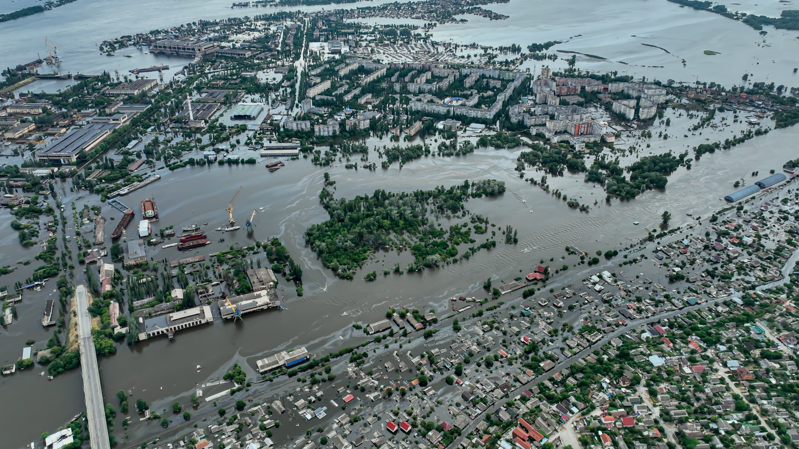
9. SINIF COĞRAFYA · 6. ÜNİTE
AFETLER VE SÜRDÜRÜLEBİLİR ÇEVRE
6.1. Afetler · 30-33. haftalar
2026-2027 Eğitim ve Öğretim Yılı
Görsel: 9. Sınıf Coğrafya Ders Kitabı, s. 186-187 (ünite açılışı)
Notes:
AMAÇ: Üniteyi tanıtmak; kapak fotoğrafıyla ünitenin ilk sorusunu açmak: bir olay ne zaman afettir?
SÜRE: Giriş aşamasının (30. hafta 1. aşama, 6 dk) ilk dakikası; aşamanın slaytları 1-9.
NASIL: Fotoğrafı 15 saniye inceletin: 'Bu fotoğrafta ne görüyorsunuz? Bu olay insanların hayatını nasıl etkilemiş olabilir?' İki-üç kısa cevap alın; cevapları ünitenin sorusuna bağlayın: bir doğa olayı insanları, canlıları ve çevreyi etkilediğinde afet olabilir (30. hafta). Fotoğrafın çekildiği yer ve olayın adı kitapta yazmaz; yer adı söylemeyin, tahmin ettirmeyin.
BEKLENEN CEVAP: Su baskını (sel, taşkın): yerleşim alanları, sanayi tesisleri, yollar ve tarım alanları sular altında; insanların evleri, işleri ve ulaşım etkilenmiş — olağan hayat durmuş olabilir.
KAYNAK: Ders kitabı s. 186-187 ünite açılış görseli (kitap fotoğrafı adlandırmaz).
NOT: Hassasiyet: sınıfta afet yaşamış ya da yakınını kaybetmiş öğrenci bulunabilir; kişisel anlatım istenmez, isteyen dinlenir (DP-U6 sınıf yönetimi notu). Bu sunum yalnız okul içi ders kullanımı içindir: harita, grafik ve fotoğraflar MEB ders kitabındandır; dosya okul dışında paylaşılmaz.

Slide 2
Bu ünitede neler öğreneceğiz?
6. ÜNİTE
30. hafta · s. 188-193
31. hafta · s. 194-201
32-33. hafta · s. 202-209
6.1.1. Tehlike, Risk ve Afet
6.1.2. Afet Türleri
6.1.3. Bütüncül Afet Yönetimi
COĞ.9.6.1
Tehlike, risk ve afet kavramlarını çözümleyebilme
COĞ.9.6.2
Afetleri sınıflandırabilme
COĞ.9.6.3
Bütüncül afet yönetimi uygulamalarını tablo, grafik, şekil ve/veya diyagramlar aracılığıyla yorumlayabilme
Tehlike, ekstrem doğa olayı, risk, maruziyet, afet · 17 Ağustos 1999 depremi
Oluşum kaynağına göre beş afet türü · Türkiye'de yıkıcı afetler ve dağılışları
Döngünün dört aşaması · istasyon çalışması · deprem senaryosu (performans görevi)
Kitap: Bu ünitede tehlike, risk ve afet kavramlarının çözümlenebilmesi; afetlerin sınıflandırılabilmesi, bütüncül afet yönetimi uygulamalarının şekil ve diyagramlar aracılığıyla yorumlanabilmesi amaçlanmaktadır.
9. Sınıf Coğrafya · 6. Ünite: Afetler ve Sürdürülebilir Çevre
Kitap s. 186
2 / 250
Notes:
AMAÇ: Ünitenin üç öğrenme çıktısını haftalarıyla göstermek.
NASIL: Üç kartı soldan sağa okuyun: önce kavramlar (tehlike, risk, afet), sonra afetlerin türleri, en sonda afetlerle baş etmenin yolu olan bütüncül afet yönetimi. Ünite dört haftadır (8 ders saati); 32. hafta Kurban Bayramı nedeniyle kısadır. Alttaki cümle kitabın ünite amacıdır.
KAYNAK: Program (2026): COĞ.9.6.1, 9.6.2, 9.6.3; kitap s. 186 'Bu ünitede … amaçlanmaktadır.'

Slide 3
Ünitede sizden beklenenler
6. ÜNİTE
1
2
3
Çalışma yapraklarındaki soruları cevaplamanız
Üniteyle ilgili performans görevini yaparak öz değerlendirme formunu doldurmanız
Ölçme ve değerlendirme sorularını cevaplamanız
her hafta · kitap etkinlikleri ve CK
33. hafta · s. 209
33. hafta ve ev · s. 210-213
…beklenmektedir. (Ders kitabı, ünite açılışı)
9. Sınıf Coğrafya · 6. Ünite: Afetler ve Sürdürülebilir Çevre
Kitap s. 186
3 / 250
Notes:
AMAÇ: Ünitede kullanılacak ölçme araçlarını öğrencinin diliyle duyurmak.
NASIL: Üç kartı kısaca tanıtın; alttaki çipler ne zaman yapılacağını gösterir. Çalışma yaprakları: kitabın etkinlik sayfaları (s. 193 şeması, s. 196 tablosu, s. 208 şeması) ve ünitenin tek yapraklık çalışma kâğıdı; 31. haftada ayrıca bireysel bir 'yapılandırılmış grid' yaprağı vardır. Performans görevi 33. haftada sınıfta yapılan bir deprem senaryosu sunumudur (s. 209); analitik dereceli puanlama anahtarı ve öz değerlendirme formu kitabın karekodundadır (EBA) — çıktılarını öğretmen getirir, öğrenci telefonu kullanılmaz. Ünite sonunda 9 soruluk ölçme bölümü vardır (s. 210-213).
KAYNAK: Kitap s. 186: 'Ünitede sizden … beklenmektedir.' Program, Öğrenme Kanıtları: çalışma yaprağı, yapılandırılmış grid, performans görevi, analitik dereceli puanlama anahtarı, öz değerlendirme formu.
NOT: Karekod içerikleri (EBA) bu sunum hazırlanırken indirilemedi (EBA içerik sunucusu dosya vermiyordu); puanlama anahtarının ölçütleri programdan alınmıştır: bilgi inceleme, içerik, sonuç çıkarma, rapor hazırlama ve sunma.

Slide 4
Anahtar kavramlar
6. ÜNİTE
Tehlike, risk ve afet
tehlike
ekstrem doğa olayı
risk
maruziyet
afet
Afet yönetimi
bütüncül afet yönetimi
erken uyarı sistemi
Dayanışma ve çevre
Yeşil Vatan
9. Sınıf Coğrafya · 6. Ünite: Afetler ve Sürdürülebilir Çevre
Kitap s. 187
4 / 250
Notes:
AMAÇ: Ünitenin sekiz anahtar kavramını üç grupta göstermek; ön bilgiyi yoklamak.
NASIL: Kavramları sesli okutun; 'Hangilerini ortaokulda ya da haberlerde duydunuz? Tehlike ile afet aynı şey mi?' sorusuyla ön bilgiyi yoklayın (ön değerlendirmeye köprü; cevap bu hafta netleşecek). Gruplama sunum içindir; kavram listesi kitapla ve programla aynıdır. 'Yeşil Vatan' bu baskıda listeye eklendi: kitapta tanımı yoktur, s. 205'te orman yangınları haberinde ve 2. soruda geçer; programda slogan çalışmasının konusudur (33. hafta).
BEKLENEN CEVAP: Tehlike ile afet aynı değildir: tehlike zarar verme ihtimali olan olay ya da durumdur; afet, bu tehlikeye maruz kalınmasıyla hayatı durduran, dış yardım gerektiren olaydır (30. hafta, s. 190-191).
KAYNAK: Kitap s. 187 Anahtar Kavramlar; program (2026) Anahtar Kavramlar (aynı sekiz kavram).

Slide 5
30. HAFTA
Tehlike, Risk ve Afet
30
3-7 Mayıs 2027 · 2 ders saati · Kitap s. 188-193
ÖĞRENME ÇIKTISI · COĞ.9.6.1
Tehlike, risk ve afet kavramlarını çözümleyebilme
Süreç bileşenleri
a) Tehlike, risk ve afet kavramlarının özelliklerini belirler.
b) Tehlike, risk ve afet kavramları arasındaki ilişkileri belirler.
9. Sınıf Coğrafya · 6. Ünite: Afetler ve Sürdürülebilir Çevre
5 / 250
Notes:
AMAÇ: Haftanın öğrenme çıktısını ve iki süreç bileşenini (a kavramların özellikleri, b kavramlar arasındaki ilişkiler) tanıtmak.
SÜRE: 80 dakikalık akış (ders planı, 30. hafta): giriş ve ön değerlendirme 6 · köprü kurma (s. 189) 7 · kavramlar 12 · Harita 6.1 ve faylar 10 · kavram kontrolü ve geçiş 5 (40. dk) · 17 Ağustos 1999 etkinliği 15 · görsel içerikli örnek (E) 12 · paylaşım ve özet 7 · çıkış kartı ve ev 6. Bu aşama (6 dk): ünite açılışı ve ayraç 1 dk · ön değerlendirme yaprağı 3 dk · toplama ve örnek cevaplar 2 dk.
NASIL: Çıktıyı öğrencinin diliyle söyleyin: 'Bu hafta tehlike, risk ve afetin ne olduğunu ve bunların birbirine nasıl bağlandığını çözeceğiz; sonunda 17 Ağustos 1999 depremini bu kavramlarla inceleyeceğiz.' 1. aşamanın slaytları 1-9: ilk dördü ünite açılışıdır; ayraç, yol haritası ve Başlarken slaytları aşamanın kalanıdır. Gruplar bu ünitede yeniden karıldı (6 × 4 + 2 × 5); grup listesini öğretmen bilgisayarından yansıtın (sunuma öğrenci adı yazılmaz).
KAYNAK: Program (2026) COĞ.9.6.1 a-b; ders planı 30. hafta; kitap 6.1.1 (s. 188-193).
NOT: Hassasiyet: bu hafta depremler ve afet kayıpları konuşulur. Sınıfta afet yaşamış ya da yakınını kaybetmiş öğrenci bulunabilir: kişisel deprem/afet anlatımı istenmez, isteyen dinlenir; gerekirse rehberlik servisiyle eşgüdüm kurulur. İş Sağlığı ve Güvenliği Haftası (4-10 Mayıs) bu haftadadır: okulun toplanma alanı ve son tatbikat köprü kurma aşamasında hatırlatılır. Kitap 2026-2027 baskısı: s. 188-193 önceki baskıyla aynıdır.

Slide 6
Bugün neler yapacağız?
30. HAFTA
1
2
3
4
5
6
Nereden başlıyoruz?
Dünyadan afetler
Kavramlar
Harita 6.1
17 Ağustos 1999
Sıra sizde
Afetlerden korunmak: üç görsel
Altı olay, altı görsel
Tehlike, risk, maruziyet, afet
Deprem tehlikesi ve diri faylar
Kavramları bir depremde çözümlemek
Kendi afet örneğimizin şeması
9. Sınıf Coğrafya · 6. Ünite: Afetler ve Sürdürülebilir Çevre
6 / 250
Notes:
AMAÇ: Dersin yol haritasını göstermek (30 sn).
NASIL: Her istasyonu bir cümleyle söyleyin; 4. istasyondan (Harita 6.1) sonra dersin ilk yarısı biter. 17 Ağustos 1999 etkinliği ve kendi örneğimiz grup düzeninde yapılır.
KAYNAK: Ders planı 30. hafta akışı.

Slide 7
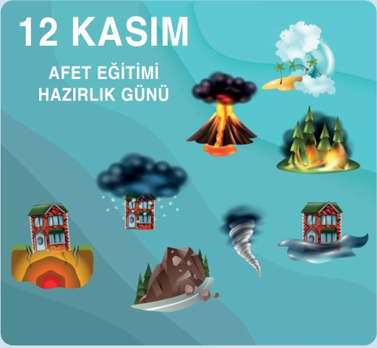

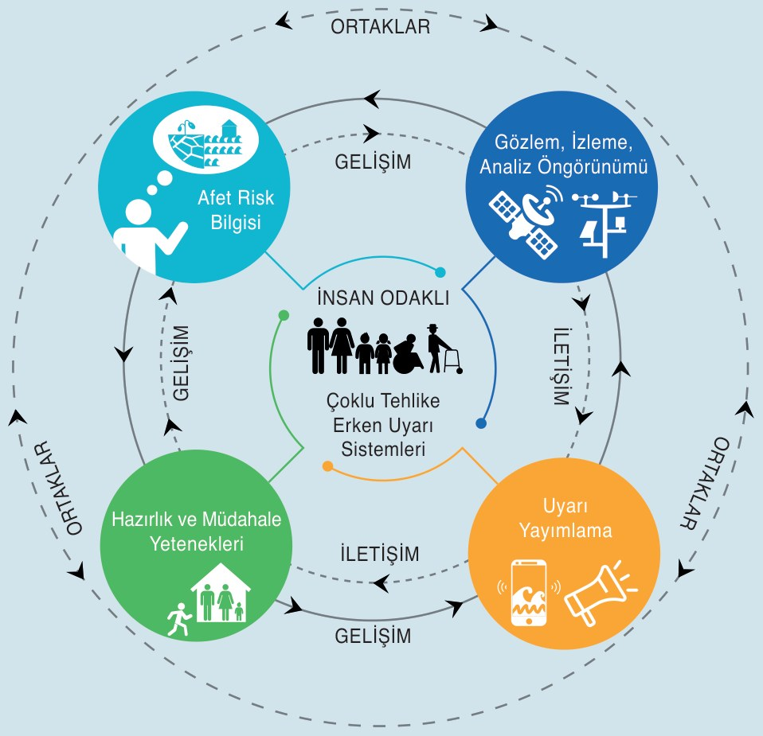
Başlarken: afetlerden korunmak için alınan tedbirler
ÖN DEĞERLENDİRME
Görsellerdeki bilgilerden yararlanarak afetlerden korunmak için alınan tedbirlerin yararlarını noktalı yerlere yazınız.
1 · 12 Kasım Afet Eğitimi Hazırlık Günü
2 · Afet ve Acil Durum Çantası
3 · Çoklu Tehlike Erken Uyarı Sistemi
Yararı:
Yararı:
Yararı:
9. Sınıf Coğrafya · 6. Ünite: Afetler ve Sürdürülebilir Çevre
Kitap s. 188
7 / 250
Notes:
AMAÇ: Programın ön değerlendirme süreci (not amaçlı değil): s. 188 'Başlarken' — üç görseldeki tedbirlerin yararı.
NASIL: Yaprağı dağıtın: 'Sınav değil; nereden başlayacağımızı görmek için.' Üç görsel yaprakta küçük baskıdır, burada büyük. Her görsel için 'Bu tedbir neye yarar?' kutusunu doldururlar (3 dk, bireysel). Bitiren yaprağı ters çevirir; sıra başları toplar. Sonra örnek cevapları açın (cevaplar yaprakta değiştirilmez). Afişteki simgelerin adı yazmaz; öğrencilerden adlandırmalarını isteyin. Afişteki '12 Kasım' tarihinin anlamı kitapta açıklanmaz; sunumda tarih ya da olay bilgisi verilmedi.
BEKLENEN CEVAP: Örnek cevaplar izleyen iki slaytta.
KAYNAK: Kitap s. 188 BAŞLARKEN (yönerge birebir) ve üç görseli. Program, Ön Değerlendirme Süreci: Öğrencilere konuya ilişkin görseller üzerinden afetlerden korunma hakkında temel bilgi ve aşamalar içeren sorular yöneltilebilir.

Slide 8
Başlarken — örnek cevap: eğitim ve çanta
ÖRNEK CEVAP
1 · 12 Kasım Afet Eğitimi Hazırlık Günü
2 · Afet ve Acil Durum Çantası
Yararı
• Afet eğitimi ve tatbikatla afet anında ne yapacağımızı öğreniriz.
• Afişteki tehlikeleri (deprem, volkan, orman yangını, sel, fırtına, hortum, heyelan) tanır, hazırlıklı oluruz.
• Bilinçli ve hazırlıklı bir toplumda can ve mal kaybı azalır.
Yararı
• Afetten sonra yardım ulaşana kadar temel ihtiyaçlarımızı karşılar.
• Görselde: su, konserve, el feneri, pilli radyo, ilk yardım çantası, çakı, kıyafet, kimlik ve belgeler, not defteri ve kalem.
• Hazır bir çanta, hızlı ve güvenli tahliyeye yardım eder.
9. Sınıf Coğrafya · 6. Ünite: Afetler ve Sürdürülebilir Çevre
Kitap s. 188
8 / 250
Notes:
AMAÇ: 1 ve 2 numaralı görsellerin örnek cevabı: afet eğitimi ve afet-acil durum çantasının yararı.
NASIL: Yapraklar toplandıktan sonra açın. Çantanın içindekileri görselden öğrencilere saydırın; 'Bunlardan hangisi sizce en önemli, neden?' sorusuyla kısa bir tartışma yapılabilir. Aile ile çanta konuşması ev çalışmasıdır (yalnız evet/hayır beyanı; kişisel bilgi istenmez).
BEKLENEN CEVAP: Afiş: afet eğitimi ve tatbikatla afet anında doğru davranmayı öğrenmek; afişteki çeşitli tehlikelere hazırlıklı olmak; can ve mal kaybını azaltmak. Çanta: yardım ulaşana kadar temel ihtiyaçları karşılamak; görselde su, konserve, el feneri, pilli radyo, ilk yardım çantası, çakı, kıyafet, kimlik ve belgeler, not defteri ve kalem; hızlı ve güvenli tahliye.
KAYNAK: Kitap s. 188 görselleri (çantanın içindekiler görselden okunmuştur). Yararlar: bilimsel; kitapta yok (9. sınıf düzeyi). Gerekçeli farklı cevaplar kabul edilir.

Slide 9
Başlarken — örnek cevap: erken uyarı sistemi
ÖRNEK CEVAP
Afet Risk Bilgisi
Hangi tehlike, nerede, kimi etkileyebilir? Önce risk bilinir.
Gözlem, İzleme, Analiz Öngörünümü
Tehlike sürekli izlenir, ölçülür ve önceden tahmin edilir.
Uyarı Yayımlama
Uyarı zamanında ve anlaşılır biçimde herkese ulaştırılır.
Hazırlık ve Müdahale Yetenekleri
Uyarıyı alan insanlar ne yapacağını bilir: tahliye, toplanma.
Yararı
• Tehlike gelmeden haber verir: insanlar zaman kazanır, tahliye edilir, can kaybı azalır.
• Kitap s. 202: erken uyarı sistemleri afete hazırlıklı olma aşamasındadır.
3 · Çoklu Tehlike Erken Uyarı Sistemi Süreç ve Bileşenleri
9. Sınıf Coğrafya · 6. Ünite: Afetler ve Sürdürülebilir Çevre
Kitap s. 188
9 / 250
Notes:
AMAÇ: 3 numaralı görselin örnek cevabı: çoklu tehlike erken uyarı sisteminin dört bileşeni ve yararı (programın 'aşamalar içeren sorular' önerisi).
NASIL: Şemayı saat yönünde okutun: risk bilinir → tehlike izlenir ve tahmin edilir → uyarı yayımlanır → insanlar hazırdır ve harekete geçer; ortada 'İnsan odaklı' yazar: sistem insanları korumak içindir. Dış halkadaki 'Ortaklar, Gelişim, İletişim' bileşenlerin birlikte çalıştığını gösterir. Erken uyarı sistemlerini 32. haftada bütüncül afet yönetiminin 'hazırlıklı olma' aşamasında yeniden göreceğiz.
BEKLENEN CEVAP: Erken uyarı sistemi tehlike gelmeden önce haber verir: insanlar zaman kazanır, tahliye edilir, can kaybı azalır. Dört bileşen: afet risk bilgisi · gözlem, izleme, analiz öngörünümü · uyarı yayımlama · hazırlık ve müdahale yetenekleri.
KAYNAK: Kitap s. 188 şeması (bileşen adları birebir); s. 202 hazırlıklı olma: 'erken uyarı sistemlerinin kurulması, kontrol edilmesi, işletilmesi ve güncellenmesi bu aşamada yapılması gerekenler arasındadır'; s. 206: 'Uzaktan algılama verileri doğrultusunda afetlere karşı erken uyarı sistemleri hazırlanarak önlem alma ve kurtarma çalışmaları yapılabilmektedir.' Bileşenlerin öğrenci diliyle açıklamaları: bilimsel; kitapta yok.

Slide 10
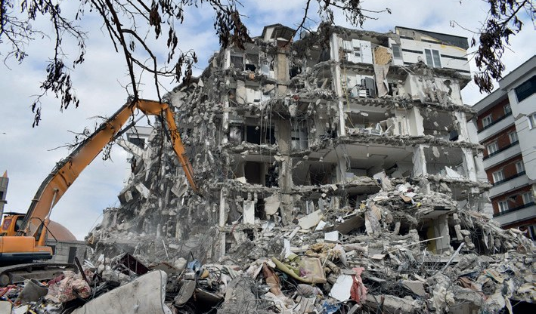
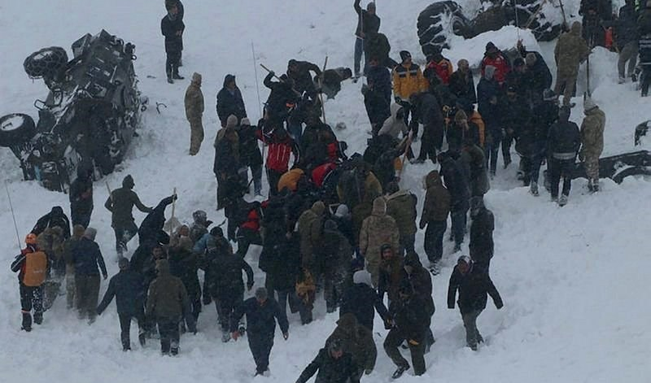
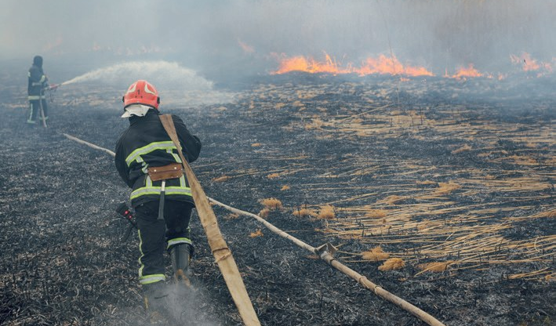
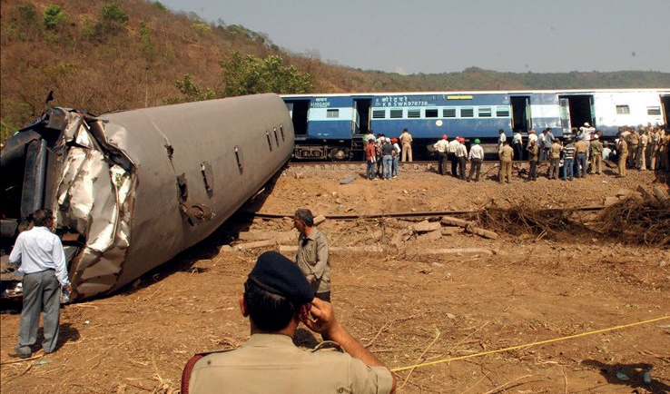
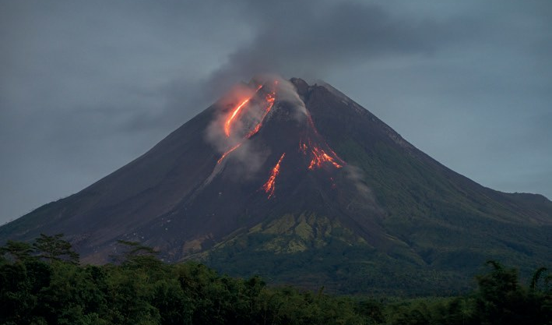
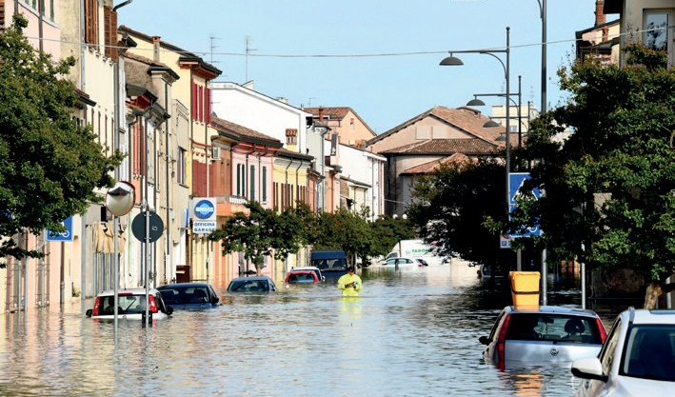
Konuya başlarken: hangi afet hangi görselde?
KONUYA BAŞLARKEN · 1
1
2
3
4
5
6
Görsel Numarası
Dünyanın Farklı Yerlerinde Meydana Gelen Afetler
……
Endonezya’daki Merapi Dağı, yeniden lav püskürtmeye başladı. Meydana gelen patlamada en az 23 kişi hayatını kaybetti, 50’den fazla dağcı da kurtarıldı.
……
Van’ın Bahçesaray ilçesinde 4-5 Şubat 2020 tarihlerinde meydana gelen çığ sonucu 42 kişi hayatını kaybetti.
……
Kahramanmaraş merkezli depremlerde 53.537 kişinin hayatını kaybettiği, 107.213 kişinin yaralandığı bildirildi.
……
Hindistan’da yaşanan tren kazası, 288 kişinin hayatını kaybetmesi ve 800’den fazla kişinin yaralanmasıyla sonuçlandı.
……
İtalya’da altı aylık yağmurun bir buçuk günde yağması sonucu 20’den fazla nehir taştı, sokaklar göle döndü. Yaşanan bu afette 13 kişi hayatını kaybetti.
……
Avustralya’nın çeşitli bölgelerinde başlayan orman yangınlarında onlarca ev yandı, çok sayıda kişi bölgeden tahliye edildi.
9. Sınıf Coğrafya · 6. Ünite: Afetler ve Sürdürülebilir Çevre
Kitap s. 189
10 / 250
Notes:
AMAÇ: Köprü kurma (s. 189 'Konuya Başlarken' 1. soru): dünyanın farklı yerlerinde yaşanan altı afeti görselleriyle eşleştirmek.
SÜRE: Köprü kurma 7 dk: eşleştirme 2 dk · 2. soru 2 dk · 3. soru ve toplanma alanı 3 dk.
NASIL: Yönerge: 'Aşağıdaki tabloda açıklanan afetlerin başına ilgili olduğu görselin numarasını yazınız.' İkililer 2 dakikada tablodaki her olayın başına görsel numarasını yazar (deftere: 1. satır …, 2. satır …). Görseller kitabın sayfa düzenindeki numaralarıyladır. Yaralı ya da enkaz ayrıntısına girmeyin; olayın türü yeterlidir.
BEKLENEN CEVAP: Merapi → 5 · Bahçesaray çığı → 2 · Kahramanmaraş depremleri → 1 · Hindistan tren kazası → 4 · İtalya selleri → 6 · Avustralya orman yangınları → 3.
KAYNAK: Kitap s. 189 KONUYA BAŞLARKEN (yönerge, altı görsel ve tablo birebir). Can kaybı sayıları kitabın cümleleridir; sayılar üzerinde durulmaz (hassasiyet).

Slide 11
Konuya başlarken: hangi afet hangi görselde? — cevap
CEVAP
1
2
3
4
5
6
Görsel Numarası
Dünyanın Farklı Yerlerinde Meydana Gelen Afetler
5
Endonezya’daki Merapi Dağı, yeniden lav püskürtmeye başladı. Meydana gelen patlamada en az 23 kişi hayatını kaybetti, 50’den fazla dağcı da kurtarıldı.
2
Van’ın Bahçesaray ilçesinde 4-5 Şubat 2020 tarihlerinde meydana gelen çığ sonucu 42 kişi hayatını kaybetti.
1
Kahramanmaraş merkezli depremlerde 53.537 kişinin hayatını kaybettiği, 107.213 kişinin yaralandığı bildirildi.
4
Hindistan’da yaşanan tren kazası, 288 kişinin hayatını kaybetmesi ve 800’den fazla kişinin yaralanmasıyla sonuçlandı.
6
İtalya’da altı aylık yağmurun bir buçuk günde yağması sonucu 20’den fazla nehir taştı, sokaklar göle döndü. Yaşanan bu afette 13 kişi hayatını kaybetti.
3
Avustralya’nın çeşitli bölgelerinde başlayan orman yangınlarında onlarca ev yandı, çok sayıda kişi bölgeden tahliye edildi.
9. Sınıf Coğrafya · 6. Ünite: Afetler ve Sürdürülebilir Çevre
Kitap s. 189
11 / 250
Notes:
AMAÇ: Eşleştirmenin cevabı: görsel numaraları.
NASIL: Satır satır okuyun; numarayı bir ikiliye söyletin, 'Görselde neye bakarak buldunuz?' diye sorun (lav, kar, alev, tren, yıkılmış bina, su basmış sokak).
BEKLENEN CEVAP: Merapi → 5 · Bahçesaray çığı → 2 · Kahramanmaraş depremleri → 1 · Hindistan tren kazası → 4 · İtalya selleri → 6 · Avustralya orman yangınları → 3.
KAYNAK: Kitap s. 189 KONUYA BAŞLARKEN (yönerge, altı görsel ve tablo birebir). Can kaybı sayıları kitabın cümleleridir; sayılar üzerinde durulmaz (hassasiyet).
OGM MATERYAL: OGM Materyal 168 (görsel–olay eşleştirme) aynı etkinliktir: görsel numaraları kitapla aynıdır, yalnız dizilim farklıdır (OGM'de 3 × 2); kitabın tablo sırasıyla cevap 5-2-1-4-6-3. OGM yalnız 1. soruyu kapsar.

Slide 12
2. soru: örnek olaylardan çıkarımlar
KONUYA BAŞLARKEN · 2
Verilen örnek olayları inceleyerek afetlerle ilgili çıkarımlarda bulununuz.
İpucu soruları
Nerede oldu?
Kaynağı ne: doğa mı, insan mı?
Sonuçları neler?
Neden bazılarında kayıp daha fazla?
9. Sınıf Coğrafya · 6. Ünite: Afetler ve Sürdürülebilir Çevre
Kitap s. 189
12 / 250
Notes:
AMAÇ: s. 189 2. soru: altı örnek olaydan afetler hakkında genellemeler (çıkarımlar) yapmak — programın 'Bir olayın hangi durumda afet kabul edilebileceği' tartışmasının girişi.
NASIL: İkililer dört ipucu sorusundan yararlanarak iki çıkarım yazar (1 dk); üç ikiliden cevap alın.
BEKLENEN CEVAP: Afetler dünyanın farklı yerlerinde görülür: Endonezya, Türkiye, Hindistan, İtalya, Avustralya. · Bazıları doğa olaylarından (volkan, çığ, deprem, sel), bazıları insan faaliyetlerinden (tren kazası) kaynaklanır. · Can kaybına, yaralanmalara, evlerin yıkılmasına ya da yanmasına ve tahliyeye yol açarlar. · Etkilerin büyüklüğü farklıdır: bazı afetlerde çok sayıda insan hayatını kaybeder. · Kurtarma ve tahliye kaybı azaltır: Merapi'de dağcılar kurtarıldı, Avustralya'da insanlar tahliye edildi. · Sıra dışı doğa olayları afete dönüşebilir: İtalya'da altı aylık yağmur bir buçuk günde yağdı.
KAYNAK: Kitap s. 189 tablosu (olaylar); çıkarımlar tablodaki bilgilerden türetildi (bilimsel; kitapta yok). Program COĞ.9.6.1: Bir olayın hangi durumda afet kabul edilebileceğine ilişkin Türkiye ve dünyada yaşanan örnek olaylar üzerinden bir tartışma yapılandırılabilir.

Slide 13
2. soru: örnek olaylardan çıkarımlar — örnek cevap
ÖRNEK CEVAP
Verilen örnek olayları inceleyerek afetlerle ilgili çıkarımlarda bulununuz.
Her yerde
Afetler dünyanın farklı yerlerinde görülür: Endonezya, Türkiye, Hindistan, İtalya, Avustralya.
Kaynak
Bazıları doğa olaylarından (volkan, çığ, deprem, sel), bazıları insan faaliyetlerinden (tren kazası) kaynaklanır.
Sonuç
Can kaybına, yaralanmalara, evlerin yıkılmasına ya da yanmasına ve tahliyeye yol açarlar.
Etki
Etkilerin büyüklüğü farklıdır: bazı afetlerde çok sayıda insan hayatını kaybeder.
Önlem
Kurtarma ve tahliye kaybı azaltır: Merapi'de dağcılar kurtarıldı, Avustralya'da insanlar tahliye edildi.
Sıra dışı
Sıra dışı doğa olayları afete dönüşebilir: İtalya'da altı aylık yağmur bir buçuk günde yağdı.
9. Sınıf Coğrafya · 6. Ünite: Afetler ve Sürdürülebilir Çevre
Kitap s. 189
13 / 250
Notes:
AMAÇ: Çıkarımlar için örnek cevap.
NASIL: Öğrenci çıkarımlarını kartlarla karşılaştırın; 'sıra dışı' kartını kavramlar bölümündeki ekstrem doğa olayına köprü yapın (16-29). Can kaybı karşılaştırması yapılmaz, sayılar tekrar edilmez.
BEKLENEN CEVAP: Afetler dünyanın farklı yerlerinde görülür: Endonezya, Türkiye, Hindistan, İtalya, Avustralya. · Bazıları doğa olaylarından (volkan, çığ, deprem, sel), bazıları insan faaliyetlerinden (tren kazası) kaynaklanır. · Can kaybına, yaralanmalara, evlerin yıkılmasına ya da yanmasına ve tahliyeye yol açarlar. · Etkilerin büyüklüğü farklıdır: bazı afetlerde çok sayıda insan hayatını kaybeder. · Kurtarma ve tahliye kaybı azaltır: Merapi'de dağcılar kurtarıldı, Avustralya'da insanlar tahliye edildi. · Sıra dışı doğa olayları afete dönüşebilir: İtalya'da altı aylık yağmur bir buçuk günde yağdı.
KAYNAK: Kitap s. 189 tablosu (olaylar); çıkarımlar tablodaki bilgilerden türetildi (bilimsel; kitapta yok). Program COĞ.9.6.1: Bir olayın hangi durumda afet kabul edilebileceğine ilişkin Türkiye ve dünyada yaşanan örnek olaylar üzerinden bir tartışma yapılandırılabilir.

Slide 14
3. soru: yakın çevremizdeki tehlikeler
KONUYA BAŞLARKEN · 3
Afete dönüşebilecek tehlikelere yakın çevrenizden örnekler veriniz.
Tehlike: olay ya da durum
Afete nasıl dönüşebilir?
Önce sınıfımıza, sonra okulumuza ve mahallemize bakalım · Toplanma alanımız neresi?
9. Sınıf Coğrafya · 6. Ünite: Afetler ve Sürdürülebilir Çevre
Kitap s. 189
14 / 250
Notes:
AMAÇ: Programın köprü kurma süreci (s. 189 3. soru): yakın çevreden afete dönüşebilecek tehlike örnekleri; İş Sağlığı ve Güvenliği Haftası ile okulun toplanma alanı.
NASIL: Önce sınıftan başlayın: 'Bu sınıfta deprem olsa bizi ne tehlikeye sokar?' Tespitleri tahtaya iki sütunla yazın (tehlike · olası etki); sonra okul, sokak, mahalle. Sınıfa ait tespitler okul iş sağlığı ve güvenliği sorumlusuna yazılı bildirilir. Okulun toplanma alanını ve son tatbikatı hatırlatın (İSG Haftası 4-10 Mayıs). Kişisel ev ve aile durumu sorulmaz.
BEKLENEN CEVAP: Sınıfta sabitlenmemiş dolap ya da raf → Depremde devrilir; yaralanma, çıkışın kapanması · Kapı önünde ve sıra aralarında bırakılan çantalar → Tahliyede takılıp düşme, çıkışta gecikme · Açıkta kalan ya da hasarlı kablo, aşırı yüklenmiş priz → Elektrik çarpması, yangın · Dere yatağına ya da kenarına yapılan binalar → Aşırı yağışta sel ve taşkın (s. 191) · Depreme dirençli olmayan binalar → Depremde yıkılma; can ve mal kaybı (s. 190) · İstanbul'un güneyinde, Marmara Denizi'nden geçen diri fay → Depremde dirençsiz binalarda can ve mal kaybı (Harita 6.1)
KAYNAK: Kitap s. 189 3. soru (birebir), s. 190-191 (dirençsiz yapılar, sel), Harita 6.1. Program, Köprü Kurma: Öğrencilerden afet türlerine yakın çevreleri veya basılı-dijital kaynaklardan örnekler vermeleri istenerek günlük hayatla bağlantı kurmaları sağlanabilir. Sınıf ve okul örnekleri ile deprem anı davranışları: bilimsel; kitapta yok.

Slide 15
3. soru: yakın çevremizdeki tehlikeler — örnek cevap
ÖRNEK CEVAP
Afete dönüşebilecek tehlikelere yakın çevrenizden örnekler veriniz.
Sınıfta sabitlenmemiş dolap ya da raf
Depremde devrilir; yaralanma, çıkışın kapanması
Kapı önünde ve sıra aralarında bırakılan çantalar
Tahliyede takılıp düşme, çıkışta gecikme
Açıkta kalan ya da hasarlı kablo, aşırı yüklenmiş priz
Elektrik çarpması, yangın
Dere yatağına ya da kenarına yapılan binalar
Aşırı yağışta sel ve taşkın (s. 191)
Depreme dirençli olmayan binalar
Depremde yıkılma; can ve mal kaybı (s. 190)
İstanbul'un güneyinde, Marmara Denizi'nden geçen diri fay
Depremde dirençsiz binalarda can ve mal kaybı (Harita 6.1)
Toplanma alanımız: öğretmenimiz söyler · İş Sağlığı ve Güvenliği Haftası: 4-10 Mayıs
9. Sınıf Coğrafya · 6. Ünite: Afetler ve Sürdürülebilir Çevre
Kitap s. 189
15 / 250
Notes:
AMAÇ: Yakın çevreden tehlike örnekleri ve olası etkileri: örnek cevap.
NASIL: Tahtadaki listeyle karşılaştırın. Son satır örnek bir ildir (İstanbul; kendi ilinizle değiştirebilirsiniz): haritada göreceğiz (30-37). Toplanma alanını sözlü söyleyin (sunuma yazılmadı: okulun tahliye planından). Deprem anında okulda: sıra yanında çök-kapan-tutun; sarsıntı bitince öğretmenin yönlendirmesiyle, koşmadan ve merdivenleri kullanarak toplanma alanına.
BEKLENEN CEVAP: Sınıfta sabitlenmemiş dolap ya da raf → Depremde devrilir; yaralanma, çıkışın kapanması · Kapı önünde ve sıra aralarında bırakılan çantalar → Tahliyede takılıp düşme, çıkışta gecikme · Açıkta kalan ya da hasarlı kablo, aşırı yüklenmiş priz → Elektrik çarpması, yangın · Dere yatağına ya da kenarına yapılan binalar → Aşırı yağışta sel ve taşkın (s. 191) · Depreme dirençli olmayan binalar → Depremde yıkılma; can ve mal kaybı (s. 190) · İstanbul'un güneyinde, Marmara Denizi'nden geçen diri fay → Depremde dirençsiz binalarda can ve mal kaybı (Harita 6.1)
KAYNAK: Kitap s. 189 3. soru (birebir), s. 190-191 (dirençsiz yapılar, sel), Harita 6.1. Program, Köprü Kurma: Öğrencilerden afet türlerine yakın çevreleri veya basılı-dijital kaynaklardan örnekler vermeleri istenerek günlük hayatla bağlantı kurmaları sağlanabilir. Sınıf ve okul örnekleri ile deprem anı davranışları: bilimsel; kitapta yok.

Slide 16
Bir olay ne zaman afettir?
6.1.1
Bir olayın afet kabul edilebilmesi için insanlar, diğer canlılar ve çevre üzerinde etkiler meydana getirmesi gerekmektedir.
İnsanlar
Diğer canlılar
Çevre
can kaybı, yaralanma, evini ve işini kaybetme
hayvanlar ve bitkiler zarar görür
su, toprak, orman ve yerleşmeler zarar görür
Bu açıdan Türkiye; söz konusu etkilere neden olan deprem, sel ve taşkın, heyelan, maden kazası gibi afetlerin yaşandığı bir ülkedir.
9. Sınıf Coğrafya · 6. Ünite: Afetler ve Sürdürülebilir Çevre
Kitap s. 190
16 / 250
Notes:
AMAÇ: Afetin ölçütünü kurmak: insanlar, diğer canlılar ve çevre üzerinde etki.
SÜRE: Kavramlar 12 dk: bu slayt ve tehlike 2 dk · ekstrem doğa olayı 1,5 dk · risk, maruziyet ve güvenlik açığı 2,5 dk · afet ve YOKLAMA 1 2 dk · Görsel 6.4 ve sel örneği 3 dk · YOKLAMA 2 1 dk.
NASIL: Üstteki kitap cümlesini sesli okutun. 'Issız bir dağda olan bir doğa olayı ile bir şehrin yanında olan aynı olay arasındaki fark ne?' diye sorun: ölçüt, insanlar, diğer canlılar ve çevre üzerindeki etkidir. Alttaki cümleyle Türkiye'de yaşanan afet türlerini sayın; deprem örneğini haritada göreceğiz (30-37).
BEKLENEN CEVAP: Bir olay insanlar, diğer canlılar ve çevre üzerinde etki meydana getirirse afet kabul edilebilir; etki yoksa yalnız bir doğa olayıdır.
KAYNAK: Kitap s. 190 ilk paragraf (birebir). Kartlardaki örnekler: bilimsel; kitapta yok.

Slide 17
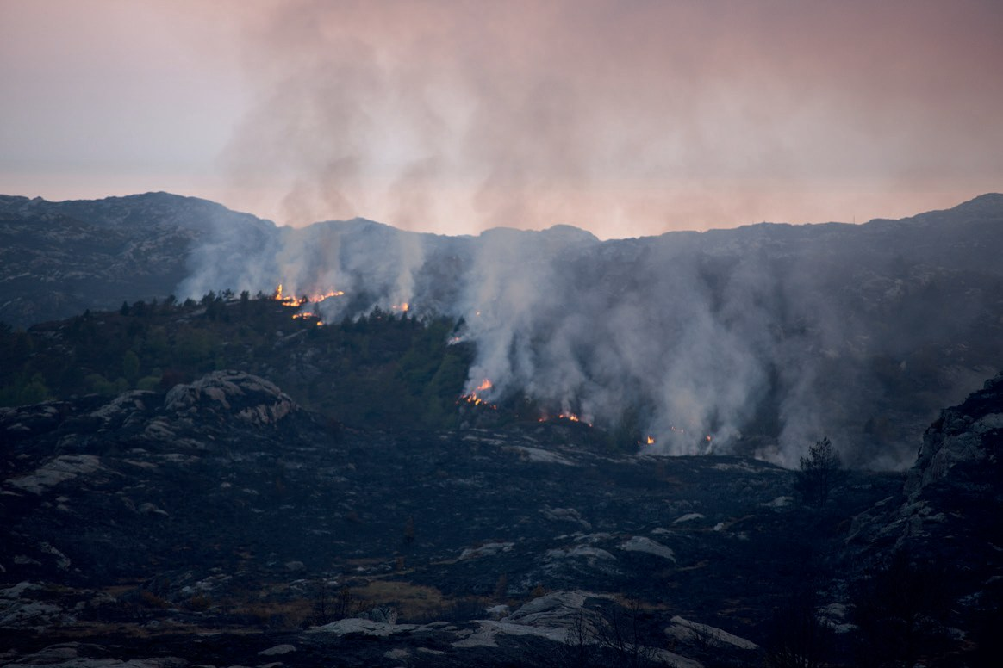
Tehlike
KAVRAM 1
TEHLİKE
Afetlerin kaynağını oluşturan tehlikelerin belli bir zaman ve yerde ortaya çıkarak insan hayatını, mal varlıklarını, beşerî faaliyetleri ve doğal çevreyi olumsuz etkileyebilecek potansiyeli vardır.
Tehlikeler birbirinden farklıdır:
büyüklüğü
meydana gelme sıklığı
Görsel 6.1: Yıldırım düşmesi veya aşırı sıcaklara bağlı meydana gelen orman yangınları, doğa kaynaklı tehlikeler arasındadır.
coğrafi konumu
oluş şekli
etki düzeyi
Tehlike = zarar verme ihtimali (potansiyel)
9. Sınıf Coğrafya · 6. Ünite: Afetler ve Sürdürülebilir Çevre
Kitap s. 190
17 / 250
Notes:
AMAÇ: Tehlike kavramının özelliklerini belirlemek (süreç bileşeni a): zarar verme potansiyeli; tehlikeler birbirinden farklıdır.
NASIL: Tanımdaki 'potansiyel' kelimesinin altını çizin: tehlike henüz zarar vermemiş, ama zarar verebilecek olay ya da durumdur. Beş farklılık çipini Görsel 6.1 üzerinden örnekleyin: bir orman yangını küçük ya da büyük olabilir (büyüklük), bazı yerlerde her yaz görülür (sıklık), ormanlık alanlarda olur (coğrafi konum), yıldırımla ya da aşırı sıcakla başlar (oluş şekli), bir köyü ya da bir bölgeyi etkiler (etki düzeyi).
BEKLENEN CEVAP: Tehlike: insan hayatını, mal varlıklarını, beşerî faaliyetleri ve doğal çevreyi olumsuz etkileyebilecek potansiyeli olan olay ya da durum.
KAYNAK: Kitap s. 190 ikinci sütun (tanım ve farklılıklar birebir: 'Ancak tehlikeler; büyüklüğü, meydana gelme sıklığı, coğrafi konumu, oluş şekli ve etki düzeyi bakımından birbirinden farklıdır.'), Görsel 6.1. Orman yangını üzerindeki örnekleme: bilimsel; kitapta yok.

Slide 18
Tehlikenin kaynağı: doğa ve insan
KAVRAM 1
Doğa olayları
İnsan kaynaklı olaylar
deprem
sel
taşkın
yangın
patlama
kaza
volkanik patlama
tsunami
çığ
salgın hastalık
savaş
fırtına
tayfun
Deprem, sel, taşkın, volkanik patlama, tsunami, çığ, fırtına, tayfun vb. doğa olayları ile yangın, patlama, kaza, salgın hastalık, savaş vb. insan kaynaklı olaylar; yeterli önlemler alınmadığı takdirde afete dönüşmektedir.
9. Sınıf Coğrafya · 6. Ünite: Afetler ve Sürdürülebilir Çevre
Kitap s. 190
18 / 250
Notes:
AMAÇ: Tehlikelerin iki kaynağını ve 'önlem alınmazsa afete dönüşür' fikrini göstermek.
NASIL: Alttaki kitap cümlesini okutun; iki kartı gösterin. Son cümleye dikkat çekin: önlem alınmazsa her iki tür de afete dönüşebilir; demek ki afeti önlemenin yolu önlem almaktır (Görsel 6.4'te 'güvenlik açığı' olarak göreceğiz).
BEKLENEN CEVAP: Doğa olayları: deprem, sel, taşkın, volkanik patlama, tsunami, çığ, fırtına, tayfun · insan kaynaklı olaylar: yangın, patlama, kaza, salgın hastalık, savaş.
KAYNAK: Kitap s. 190 (cümle birebir).
NOT: Kitap içi fark: s. 190 bu cümlede salgın hastalığı insan kaynaklı olaylar arasında sayar; s. 196 ise afetleri oluşum kaynağına göre sınıflandırırken salgınları doğa kaynaklı BİYOLOJİK afetler arasında sayar. 31. hafta s. 196'yı esas alır; bu hafta sınıflandırmaya girilmez, öğrenci sorarsa 'gelecek hafta afet türlerinde ayrıntısıyla göreceğiz' denir.

Slide 19
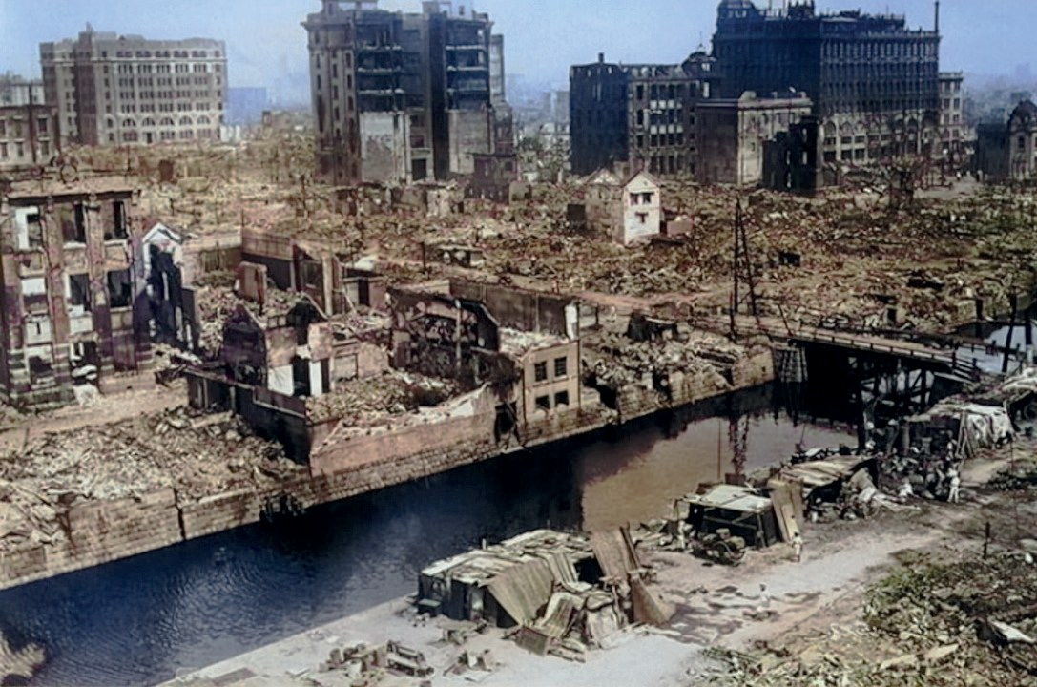
Ekstrem doğa olayı
KAVRAM 2
EKSTREM DOĞA OLAYI
Doğanın akışı içinde gerçekleşen bir olayın aşırı veya sıra dışı şekilde meydana gelmesi ekstrem doğa olayı olarak adlandırılmaktadır.
TEHLİKE
ekstrem doğa olayı
tehlikenin içinde
Örneğin 1960 yılında Şili’de meydana gelen 9,5 büyüklüğündeki deprem, bugüne kadar ölçülebilen en büyük yer sarsıntısı olup ekstrem bir özelliğe sahiptir.
Görsel 6.2: Şili’de meydana gelen depremin etkileri (1960)
Ekstrem doğa olaylarının beşerî unsurlar üzerindeki etkileri, meydana geldiği bölge veya ülkenin gelişmişlik seviyesi ve nüfus yoğunluğuna göre farklılık gösterir.
9. Sınıf Coğrafya · 6. Ünite: Afetler ve Sürdürülebilir Çevre
Kitap s. 191
19 / 250
Notes:
AMAÇ: Ekstrem doğa olayını tehlike kavramının içinde tanıtmak (program).
NASIL: Tanımı okutun: 'aşırı veya sıra dışı'. Şili örneğinde 9,5 büyüklüğü, bugüne kadar ölçülen en büyük deprem olmasıyla 'sıra dışı'dır. Kısa soru: 's. 189'daki olaylardan hangisi aşırı ya da sıra dışı bir doğa olayına örnektir?' Son kart: aynı olay bir yerde doğa olayı, başka bir yerde ekstrem doğa olayı sayılabilir; etkiler gelişmişlik ve nüfus yoğunluğuna bağlıdır (paylaşım aşamasında bu soruya döneceğiz, 56-60).
BEKLENEN CEVAP: s. 189: İtalya'da altı aylık yağmurun bir buçuk günde yağması aşırı (sıra dışı) bir doğa olayıdır.
KAYNAK: Kitap s. 191 ilk paragraf (cümleler birebir), Görsel 6.2. Program: tehlike kavramı içerisinde ekstrem doğa olayı kavramına yer verilir. İtalya örneğinin ekstrem doğa olayı diye yorumlanması: bilimsel; kitapta yok.

Slide 20
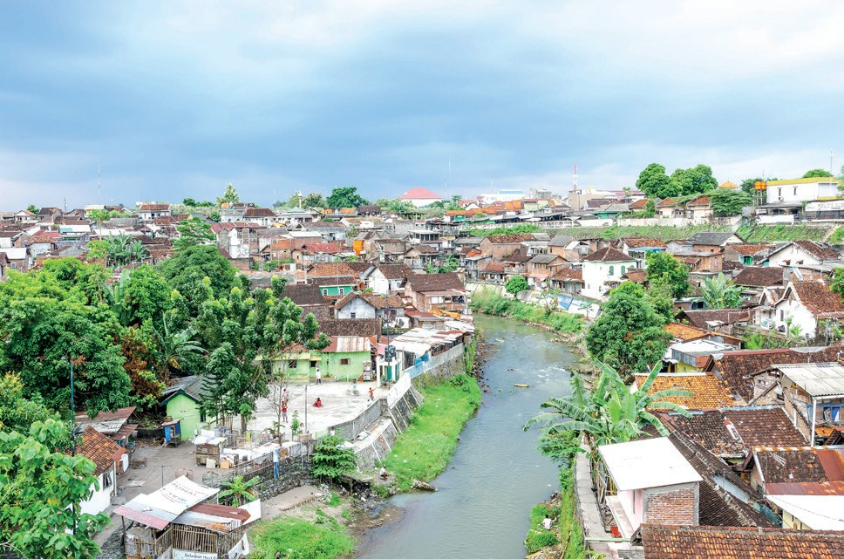
Risk
KAVRAM 3
RİSK
Risk, bir olayın belirli koşul ve ortamlarda meydana gelme ihtimali ve bu olayın doğurabileceği can ve mal kaybının yanında ekonomik ve çevresel değerlerin de kaybedilme olasılığıdır.
Riski belirleyen ana unsurlar:
İnsan ve onun faaliyetleri
Doğa ve insan kaynaklı meydana gelen tehlikeler
Görsel 6.3: Dere kenarına kurulan yerleşim alanları, aşırı yağış veya sele bağlı olarak risk altındadır (Java / Endonezya).
Bir alandaki risk, tehlike ve insanların bu tehlikeye maruz kalmasıyla doğrudan ilişkilidir.
9. Sınıf Coğrafya · 6. Ünite: Afetler ve Sürdürülebilir Çevre
Kitap s. 191
20 / 250
Notes:
AMAÇ: Riskin iki parçasını (olayın ihtimali + kayıp olasılığı) ve riski belirleyen unsurları göstermek.
NASIL: Tanımı iki parçaya bölün: 1) olayın meydana gelme ihtimali, 2) can, mal, ekonomik ve çevresel kayıp olasılığı. Görsel 6.3'te sorun: 'Bu evlerde risk neden yüksek?' Dere kenarındadırlar: aşırı yağışta sel olabilir ve evler, insanlar zarar görebilir.
BEKLENEN CEVAP: Görsel 6.3: evler dere kenarına kurulmuş; aşırı yağış ya da selde zarar görme olasılığı yüksektir — risk altındadırlar.
KAYNAK: Kitap s. 191 (tanım ve riski belirleyen unsurlar birebir), Görsel 6.3 ve altyazısı.

Slide 21
Maruziyet ve güvenlik açığı
KAVRAM 3
Maruziyet
Güvenlik açığı
İnsanların ve varlıklarının tehlikenin etki alanında bulunması
Önlem alınmamasından doğan zayıflık ve eksiklikler
Kitap: “… insanların bu tehlikeye maruz kalması …”
Kitap: “… önlem alınmazsa güvenlik açığına neden olarak risk oluşturur …”
Örnek: Dere kenarındaki evler ve orada yaşayanlar
Örnek: Depreme dirençli olmayan yerleşim alanlarının kurulması
İnsanların yaşadığı çevrenin fiziki ve beşerî koşulları risk faktörünü doğrudan etkilemektedir.
9. Sınıf Coğrafya · 6. Ünite: Afetler ve Sürdürülebilir Çevre
Kitap s. 190-191
21 / 250
Notes:
AMAÇ: Görsel 6.4'ün iki dairesini (maruziyet, güvenlik açığı) öğrencinin diliyle tanıtmak.
NASIL: İki kartı Görsel 6.3 ile örnekleyin: dere kenarındaki evler ve insanlar tehlikenin yolundadır (maruziyet); evlerin sele dirençli olmaması, tahliye planının olmaması eksikliktir (güvenlik açığı). 'Hangisini azaltabiliriz?' Güvenlik açığını önlemlerle, maruziyeti güvenli yerleşim alanı seçerek.
BEKLENEN CEVAP: Maruziyet: insanların ve varlıklarının tehlikenin etki alanında bulunması. Güvenlik açığı: önlem alınmamasından doğan zayıflıklar ve eksiklikler (dirençsiz yapılar, plansız yerleşme, tahliye planının olmaması).
KAYNAK: Kitap iki kavramı ayrıca tanımlamaz: anlamlar s. 191 cümlelerinden ve Görsel 6.4 altyazısından, örnekler s. 190-191'den (bilimsel açıklama, 9. sınıf düzeyi). Kitap s. 190: 'Afetler; tehlike, maruziyet ve risk kavramlarıyla doğrudan ilişkilidir.'

Slide 22
Afet
KAVRAM 4
AFET
Afet; tehlike arz eden doğal veya beşerî kaynaklı olaylara maruz kalınmasıyla olağan hayat düzenini bozan, can ve mal kaybına neden olan, insanların uyum sağlama kapasitesini aşarak dış yardıma gereksinim duyulan olaylardır.
tehlikeye maruz kalınır
olağan hayat düzeni bozulur
can ve mal kaybı olur
uyum sağlama kapasitesi aşılır
dış yardım gerekir
Tehlike
zarar verme ihtimali; henüz zarar yok
Afet
zarar gerçekleşti; toplum tek başına baş edemiyor
9. Sınıf Coğrafya · 6. Ünite: Afetler ve Sürdürülebilir Çevre
Kitap s. 191
22 / 250
Notes:
AMAÇ: Afetin özelliklerini kitabın tanımından çıkarmak (süreç bileşeni a).
NASIL: Tanımı okutun, sonra beş çipi tek tek tanımla eşleştirin. Son satırla tehlike-afet farkını netleştirin: tehlike ihtimaldir; afet, zararın gerçekleştiği ve toplumun tek başına baş edemediği durumdur.
BEKLENEN CEVAP: Afetin özellikleri: tehlikeye maruz kalınır · olağan hayat düzeni bozulur · can ve mal kaybı olur · insanların uyum sağlama kapasitesi aşılır · dış yardım gerekir.
KAYNAK: Kitap s. 191 (tanım birebir); çipler tanımın parçalarıdır.

Slide 23
Bilgimizi Yoklayalım
YOKLAMA 1
Kitaba göre bir olayın afet kabul edilebilmesi için hangisi gerekir?
A
Olayın deprem olması
B
Olayın doğa kaynaklı olması
C
İnsanlar, diğer canlılar ve çevre üzerinde etki meydana getirmesi
D
Olayın önceden tahmin edilememesi
E
Olayın ekstrem doğa olayı olması
9. Sınıf Coğrafya · 6. Ünite: Afetler ve Sürdürülebilir Çevre
Kitap s. 190
23 / 250
Notes:
AMAÇ: Ara yoklama: bu bölümün temel sonucunu tek soruyla yoklamak.
NASIL: Öğrenciler 20 saniye düşünür, parmakla (1-5 = A-E) ya da mini kâğıtla cevap gösterir; dağılıma bakıp cevap slaytına geçin. Yanlış çoğunluktaysa 'Bir olay ne zaman afettir?' slaytına dönün.
BEKLENEN CEVAP: C) İnsanlar, diğer canlılar ve çevre üzerinde etki meydana getirmesi
KAYNAK: Kitap s. 190.

Slide 24
Bilgimizi Yoklayalım — Cevap
YOKLAMA 1
Kitaba göre bir olayın afet kabul edilebilmesi için hangisi gerekir?
A
Olayın deprem olması
B
Olayın doğa kaynaklı olması
C
İnsanlar, diğer canlılar ve çevre üzerinde etki meydana getirmesi
D
Olayın önceden tahmin edilememesi
E
Olayın ekstrem doğa olayı olması
Bir olayın afet kabul edilebilmesi için insanlar, diğer canlılar ve çevre üzerinde etkiler meydana getirmesi gerekmektedir. İnsan kaynaklı olaylar da afete dönüşebilir.
9. Sınıf Coğrafya · 6. Ünite: Afetler ve Sürdürülebilir Çevre
Kitap s. 190
24 / 250
Notes:
AMAÇ: Doğru seçeneği gerekçesiyle göstermek.
NASIL: Gerekçeyi bir öğrenciye okutun; yanlış seçeneklerden birinin neden yanlış olduğunu sorun.
SÖYLENEBİLİR: Bir olayın afet kabul edilebilmesi için insanlar, diğer canlılar ve çevre üzerinde etkiler meydana getirmesi gerekmektedir. İnsan kaynaklı olaylar da afete dönüşebilir.
BEKLENEN CEVAP: C) İnsanlar, diğer canlılar ve çevre üzerinde etki meydana getirmesi
KAYNAK: Kitap s. 190.

Slide 25
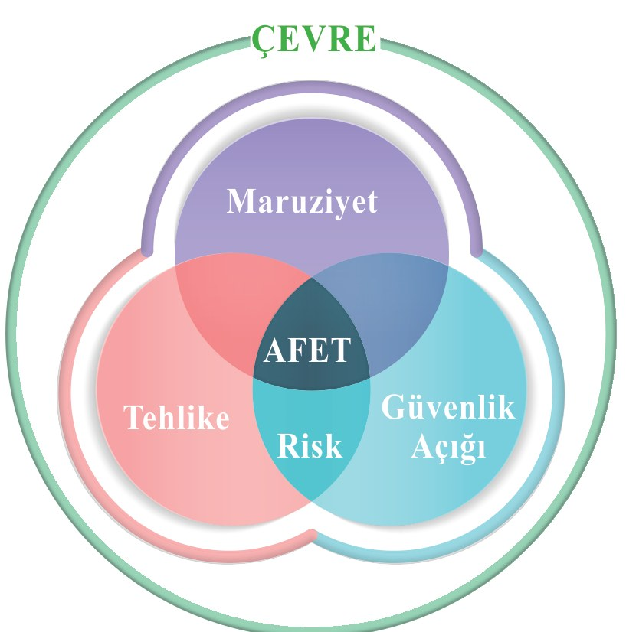
Görsel 6.4: kavramlar nasıl ilişkili?
VENN ŞEMASI
Görsel 6.4: Doğa ve insan kaynaklı tehlikeler, önlem alınmazsa güvenlik açığına neden olarak risk oluşturur. İnsanların bu risklere maruz kalmasıyla da afetler meydana gelebilir.
ÇEVRE
Bütün daireler çevrenin içindedir.
Risk
Tehlike ile güvenlik açığının kesiştiği yer
AFET
Üç dairenin kesiştiği yer: risk + maruziyet
9. Sınıf Coğrafya · 6. Ünite: Afetler ve Sürdürülebilir Çevre
Kitap s. 191
25 / 250
Notes:
AMAÇ: Tehlike, risk ve afet arasındaki ilişkiyi (süreç bileşeni b) kitabın şemasıyla kurmak.
NASIL: Şema bir ZİNCİR değil, kesişen dairelerdir (Venn şeması). Tahtaya çizin: büyük ÇEVRE çemberi; içinde üç daire — üstte maruziyet, solda tehlike, sağda güvenlik açığı. Tehlike ile güvenlik açığının kesiştiği yer RİSK; üç dairenin kesiştiği ortadaki yer AFET. Altyazıyı okutun. Soru: 'Önlem alırsak hangi daire küçülür?' — güvenlik açığı; risk alanı daralır, afetin olasılığı azalır.
BEKLENEN CEVAP: Önlem alınırsa güvenlik açığı küçülür; tehlikeyle kesişimi (risk) daralır, afet olasılığı azalır. İnsanlar tehlikeli alandan uzak yaşarsa maruziyet de küçülür.
KAYNAK: Kitap s. 191 Görsel 6.4 (şema ve altyazı birebir). Önlem-daire yorumu: altyazıdan ('önlem alınmazsa güvenlik açığına neden olarak risk oluşturur').
NOT: Eski ders planında şema 'tehlike → güvenlik açığı → risk → maruziyet → AFET zinciri' diye anlatılıyordu; bu yanlıştır, ders planı düzeltildi (05.10.2026).

Slide 26
Sel örneğini şemaya yerleştir
İKİLİ · ŞEMA
Akarsu yatağının daraltılması, yapıların sele dirençli olmaması, tahliye planının yapılmaması gibi eksiklikler riski artırır.
C
ÇEVRE
Aşırı yağışların etkisiyle taşan bir akarsu, sel tehlikesi meydana getirme potansiyeline sahiptir.
Maruziyet
A
Bu sel nedeniyle yerleşim alanında can ve mal kayıplarının yaşanması ise afet olarak nitelendirilir.
AFET
D
Tehlike
Güvenlik açığı
Risk
Vadi tabanının yerleşime açılması, beşerî yapılar ve nüfus üzerinde risk oluşturur.
B
Her harf şemanın hangi alanına? Risk alanına hangi harfler gelir?
9. Sınıf Coğrafya · 6. Ünite: Afetler ve Sürdürülebilir Çevre
Kitap s. 191
26 / 250
Notes:
AMAÇ: Kitabın sel örneğini (s. 191) Görsel 6.4'ün alanlarına yerleştirerek kavramlar arasındaki ilişkiyi çözümlemek (süreç bileşeni b).
NASIL: Dört ifade kitabın paragrafındandır (sıraları karıştırıldı). İkililer şemayı deftere çizer ve her harfi uygun alana yazar (1,5 dk). 'Risk alanına hangi harfler gelir?' diye sorun.
BEKLENEN CEVAP: A → Tehlike · B → Maruziyet · C → Güvenlik açığı · D → AFET · Risk: A ile C'nin kesişimi.
KAYNAK: Kitap s. 191 son paragraf (ifadeler birebir) ve Görsel 6.4. Alan eşlemesi Görsel 6.4 altyazısına göredir.

Slide 27
Sel örneğini şemaya yerleştir — cevap
CEVAP
→ Güvenlik açığı
Akarsu yatağının daraltılması, yapıların sele dirençli olmaması, tahliye planının yapılmaması gibi eksiklikler riski artırır.
C
ÇEVRE
→ Tehlike
Aşırı yağışların etkisiyle taşan bir akarsu, sel tehlikesi meydana getirme potansiyeline sahiptir.
Maruziyet
A
B
→ AFET
Bu sel nedeniyle yerleşim alanında can ve mal kayıplarının yaşanması ise afet olarak nitelendirilir.
AFET
D
D
Güvenlik açığı
Tehlike
Risk
→ Maruziyet
Vadi tabanının yerleşime açılması, beşerî yapılar ve nüfus üzerinde risk oluşturur.
A
C
B
Risk = A ile C'nin kesişimi: eksiklikler varken akarsu taşarsa can ve mal kaybı olasılığı
9. Sınıf Coğrafya · 6. Ünite: Afetler ve Sürdürülebilir Çevre
Kitap s. 191
27 / 250
Notes:
AMAÇ: Sel örneğinin şemadaki yerleri: cevap.
NASIL: A tehlike, C güvenlik açığı (riski artıran eksiklikler), B maruziyet (insanlar ve yapılar selin yolunda), D AFET. Risk, A ile C'nin kesiştiği yerdir: eksiklikler varken akarsu taşarsa can ve mal kaybı olasılığı. Kitap B için 'risk oluşturur' der: vadi tabanına yerleşen insanlar ve yapılar tehlikeye maruz kalınca risk afete dönüşebilir. B'yi risk alanına yazan öğrencinin gerekçesi kabul edilir.
BEKLENEN CEVAP: A → Tehlike · B → Maruziyet · C → Güvenlik açığı · D → AFET · Risk: A ile C'nin kesişimi.
KAYNAK: Kitap s. 191 son paragraf (ifadeler birebir) ve Görsel 6.4. Alan eşlemesi Görsel 6.4 altyazısına göredir.

Slide 28
Bilgimizi Yoklayalım
YOKLAMA 2
Kitaptaki sel örneğinde hangisi riski ARTIRAN eksikliklerden biridir?
A
Aşırı yağışların düşmesi
B
Yapıların sele dirençli olmaması
C
Akarsuyun taşması
D
Yerleşim alanında can kaybı yaşanması
E
Tahliye planının hazırlanmış olması
9. Sınıf Coğrafya · 6. Ünite: Afetler ve Sürdürülebilir Çevre
Kitap s. 191
28 / 250
Notes:
AMAÇ: Ara yoklama: bu bölümün temel sonucunu tek soruyla yoklamak.
NASIL: Öğrenciler 20 saniye düşünür, parmakla (1-5 = A-E) ya da mini kâğıtla cevap gösterir; dağılıma bakıp cevap slaytına geçin. E seçeneğini seçen öğrenciye: 'plan hazırsa bu bir eksiklik mi, önlem mi?'
BEKLENEN CEVAP: B) Yapıların sele dirençli olmaması
KAYNAK: Kitap s. 191.

Slide 29
Bilgimizi Yoklayalım — Cevap
YOKLAMA 2
Kitaptaki sel örneğinde hangisi riski ARTIRAN eksikliklerden biridir?
A
Aşırı yağışların düşmesi
B
Yapıların sele dirençli olmaması
C
Akarsuyun taşması
D
Yerleşim alanında can kaybı yaşanması
E
Tahliye planının hazırlanmış olması
Akarsu yatağının daraltılması, yapıların sele dirençli olmaması, tahliye planının yapılmaması gibi eksiklikler riski artırır. A ve C tehlikeyi, D afeti anlatır; E bir önlemdir.
9. Sınıf Coğrafya · 6. Ünite: Afetler ve Sürdürülebilir Çevre
Kitap s. 191
29 / 250
Notes:
AMAÇ: Doğru seçeneği gerekçesiyle göstermek.
NASIL: Gerekçeyi bir öğrenciye okutun; yanlış seçeneklerden birinin neden yanlış olduğunu sorun.
SÖYLENEBİLİR: Akarsu yatağının daraltılması, yapıların sele dirençli olmaması, tahliye planının yapılmaması gibi eksiklikler riski artırır. A ve C tehlikeyi, D afeti anlatır; E bir önlemdir.
BEKLENEN CEVAP: B) Yapıların sele dirençli olmaması
KAYNAK: Kitap s. 191.

Slide 30
Türkiye örneği: fay, yerleşme, deprem
6.1.1
Tehlike
Risk
Afet
Örneğin Türkiye’de aktif fay hatlarının geçtiği bölgeler deprem tehlikesi olan yerlerdir.
Bu bölgelerde depreme dirençli olmayan yerleşim alanlarının kurulması afet riskini artırmaktadır.
Söz konusu bölgelerde meydana gelebilecek bir deprem sonucu sağlam olmayan yapıların zarar görmesiyle ciddi can ve mal kayıpları yaşanabilmektedir.
Kitap s. 190: üç cümle, üç kavram · Aktif fay hatları nerede? → Harita 6.1
9. Sınıf Coğrafya · 6. Ünite: Afetler ve Sürdürülebilir Çevre
Kitap s. 190
30 / 250
Notes:
AMAÇ: Kavramları Türkiye'deki deprem örneğine uygulamak (program, D5.3): fay hattı → tehlike, dirençsiz yerleşim → risk, can ve mal kaybı → afet.
SÜRE: Harita 10 dk: Türkiye örneği 1,5 dk · Harita 6.1 ve lejant 2 dk · fay izleme 3 dk · İstanbul 1,5 dk · kilit soru 2 dk.
NASIL: Üç kartı soldan sağa okutun; her kartın başlığını sınıfa söyletin (kartlar kitabın üç ardışık cümlesidir). Sonra haritaya geçin: 'Aktif fay hatları nerelerde?'
BEKLENEN CEVAP: Tehlike: aktif fay hatlarının geçtiği bölgeler · Risk: bu bölgelerde depreme dirençli olmayan yerleşim alanları kurulması · Afet: depremde sağlam olmayan yapıların zarar görmesiyle can ve mal kayıpları.
KAYNAK: Kitap s. 190 ilk paragraf (cümleler birebir). Program COĞ.9.6.1: Bu fay hatlarının geçtiği bölgelerin deprem tehlikesi taşıdığı, bu bölgelerde depreme dirençli olmayan yerleşim alanları kurulmasının risk oluşturduğu ve deprem yaşanması durumunda can ve mal kaybı olmasının ise afet olarak nitelendirildiği bilgisi paylaşılır (D5.3).

Slide 31
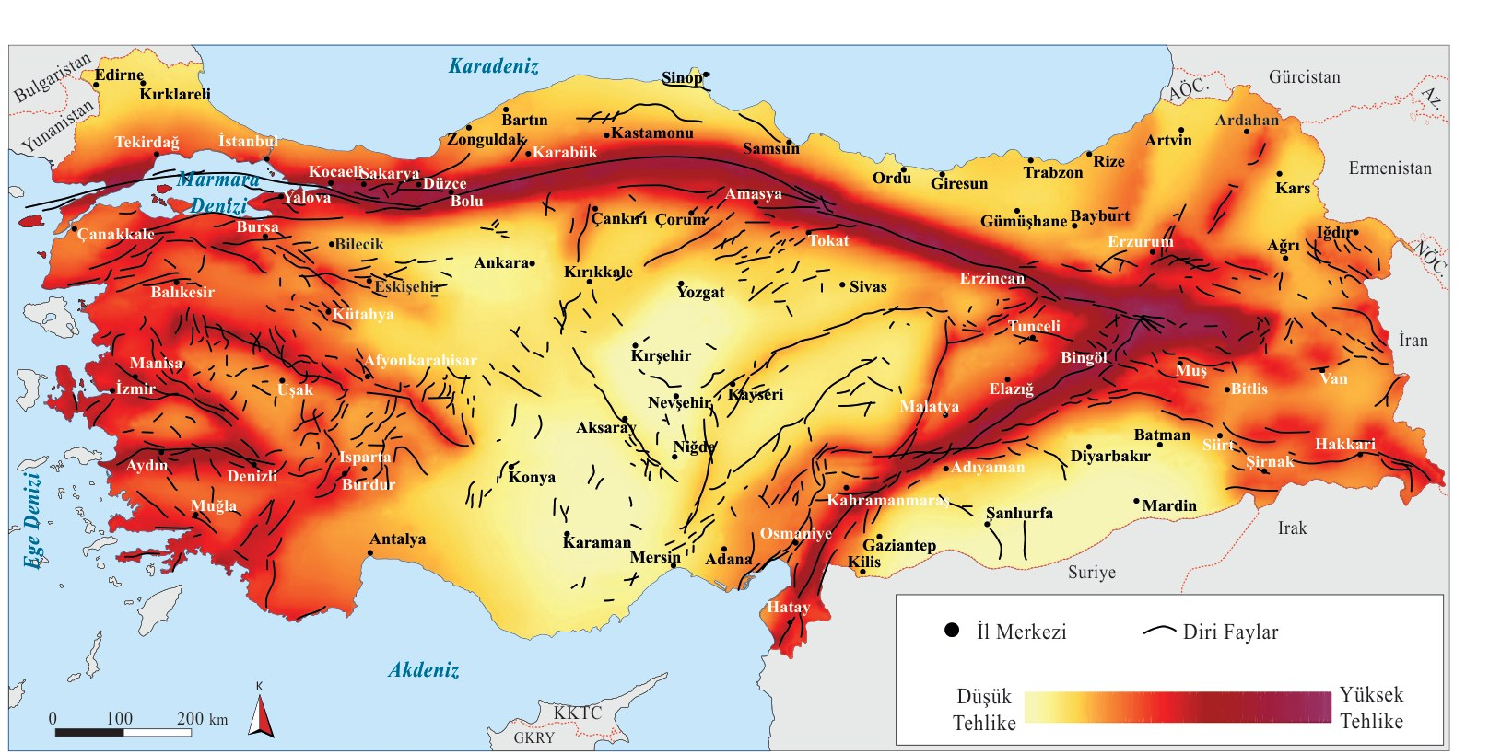
Harita 6.1: Türkiye deprem tehlike haritası
HARİTA
Lejantı oku
• Renkler neyi gösteriyor?
• Siyah çizgiler ne?
• En koyu renkler nerede?
%75
Türkiye nüfusunun yaklaşık %75’i deprem riskinin yüksek olduğu alanlarda yaşamaktadır.
Harita 6.1: Türkiye deprem tehlike haritası (AFAD)
9. Sınıf Coğrafya · 6. Ünite: Afetler ve Sürdürülebilir Çevre
Kitap s. 190
31 / 250
Notes:
AMAÇ: Harita 6.1'in lejantını okumak (SBAB10.2 haritayı çözümleme).
NASIL: Lejantı birlikte okuyun: sarıdan mora renkler deprem tehlikesini düşükten yükseğe gösterir; siyah çizgiler diri faylardır; noktalar il merkezleri. 'En açık renkler nerede? En koyu renkler nerede?' Sonra sağdaki bilgi kutusunu okutun.
BEKLENEN CEVAP: Renkler: deprem tehlikesi (sarı düşük, mor yüksek) · siyah çizgiler: diri faylar · noktalar: il merkezleri. Haritaya göre en açık renkler İç Anadolu'nun ortasında; en koyu renkler kuzeyde uzanan bir kuşakta, doğuda ve batıda.
KAYNAK: Kitap s. 190 Harita 6.1 (AFAD) ve kenar bilgi kutusu (birebir). Renk okumaları haritadan.
NOT: Kitapta yazım hatası: Harita 6.1'de il adı 'Şirnak' yazılmıştır, doğrusu Şırnak (haritanın kendisidir, sunumda düzeltilemez; öğrenci sorarsa söyleyin).

Slide 32
Diri fay çizgilerini izleyelim
HARİTA · İZLE
Hangi numara hangi fay alanı?
Batı Anadolu'daki fay hatları
1
3
Kuzey Anadolu Fay Sistemi
2
Doğu Anadolu Fay Sistemi
Kırmızı-mor kuşaklar hangi çizgileri izliyor?
Harita 6.1 (s. 190) · 1-2-3: diri fay çizgilerinin üzerinde ya da hemen yanında
9. Sınıf Coğrafya · 6. Ünite: Afetler ve Sürdürülebilir Çevre
Kitap s. 190
32 / 250
Notes:
AMAÇ: Programın andığı üç fay alanını Harita 6.1'in diri fay çizgileri üzerinde bulmak (SBAB10.2) ve tehlike kuşaklarının fayları izlediğini görmek.
NASIL: Fay adları haritada yazmaz. 1 ve 3 numaralı işaretler haritanın siyah diri fay çizgilerinin üzerinde, 2 numara çizginin hemen altındadır (il adlarını örtmesin diye). Harita okuyucular duvar haritasında, diğerleri kitapta çizgileri parmakla izler; sağdaki üç adı numaralarla eşleştirir.
BEKLENEN CEVAP: 1 Kuzey Anadolu Fay Sistemi · 2 Doğu Anadolu Fay Sistemi · 3 Batı Anadolu'daki fay hatları. Yüksek tehlike (kırmızı-mor) kuşakları diri fay çizgilerini izler.
KAYNAK: Harita 6.1 (s. 190; fay adları haritada yok). Adlar programdan: Bu kapsamda örnek olarak Türkiye'den Kuzey Anadolu Fay Sistemi, Doğu Anadolu Fay Sistemi ve Batı Anadolu'daki fay hatları incelenebilir. Kitap KAF'ı s. 192'de (17 Ağustos 1999), DAF'ı s. 211'de anar: 'Türkiye’nin en etkin diri fay sistemlerinden biri olan, Anadolu ve Arap levhaları arasındaki sınırı oluşturan, DAF üzerinde Kahramanmaraş (Pazarcık-Elbistan) depremleri meydana gelmiştir.'

Slide 33
Diri fay çizgilerini izleyelim — cevap
CEVAP
Programın andığı üç fay alanı
Kuzey Anadolu Fay Sistemi
1
1
3
Doğu Anadolu Fay Sistemi
2
2
Batı Anadolu'daki fay hatları
3
Kırmızı-mor (yüksek tehlike) kuşaklar diri fay çizgileri boyunca uzanır.
Harita 6.1 (s. 190) · 1-2-3: diri fay çizgilerinin üzerinde ya da hemen yanında
9. Sınıf Coğrafya · 6. Ünite: Afetler ve Sürdürülebilir Çevre
Kitap s. 190
33 / 250
Notes:
AMAÇ: Üç fay alanı ve tehlike kuşaklarıyla ilişkisi: cevap.
NASIL: Vurgulanan çizgiler haritanın kendi diri fay çizgileridir (kitap PDF'inden). 1: kuzeyde Marmara'dan doğuya uzanan uzun çizgi; 2: Bingöl çevresinden güneybatıya uzanan çizgi (çizgi Kahramanmaraş yönünde kısa parçalarla sürer); 3: Ege'de çok sayıda kısa diri fay. 'Kırmızı-mor kuşaklar nerede?' — bu fayların boyunca.
BEKLENEN CEVAP: 1 Kuzey Anadolu Fay Sistemi · 2 Doğu Anadolu Fay Sistemi · 3 Batı Anadolu'daki fay hatları. Yüksek tehlike (kırmızı-mor) kuşakları diri fay çizgilerini izler.
KAYNAK: Harita 6.1 (s. 190; fay adları haritada yok). Adlar programdan: Bu kapsamda örnek olarak Türkiye'den Kuzey Anadolu Fay Sistemi, Doğu Anadolu Fay Sistemi ve Batı Anadolu'daki fay hatları incelenebilir. Kitap KAF'ı s. 192'de (17 Ağustos 1999), DAF'ı s. 211'de anar: 'Türkiye’nin en etkin diri fay sistemlerinden biri olan, Anadolu ve Arap levhaları arasındaki sınırı oluşturan, DAF üzerinde Kahramanmaraş (Pazarcık-Elbistan) depremleri meydana gelmiştir.'

Slide 34
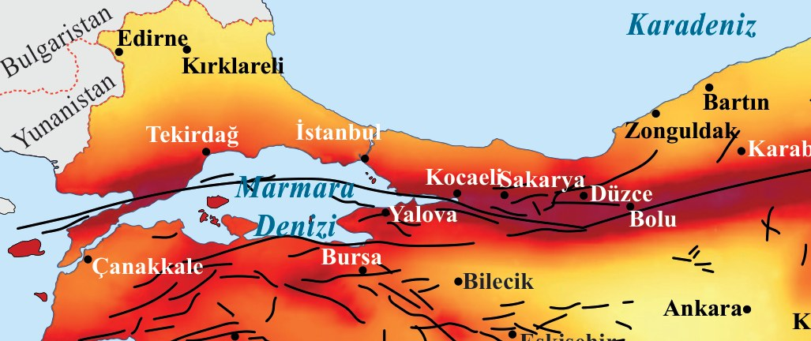

Örnek il: İstanbul
İKİLİ
İstanbul'un Marmara kıyısı hangi tonda?
Kuzeye, Karadeniz'e doğru ton nasıl değişiyor?
Lejant:
İstanbul'un güneyinden geçen çizgi ne?
Harita 6.1'in Marmara bölümü (s. 190) · sarı nokta: İstanbul il merkezi
9. Sınıf Coğrafya · 6. Ünite: Afetler ve Sürdürülebilir Çevre
Kitap s. 190
34 / 250
Notes:
AMAÇ: Yaşanılan ilin deprem tehlikesi tonunu Harita 6.1'den okumak (ders planı: ikililer ilinin tehlike rengini okur).
NASIL: Görsel Harita 6.1'in Marmara bölümünün büyütülmüş hâlidir; sarı nokta İstanbul il merkezini gösterir. İkililer kitapta aynı yeri bulur, rengi lejantla karşılaştırır (1 dk). Haritayı il düzeyinde okuyun: haritada ilçe ayrımı yoktur.
BEKLENEN CEVAP: Haritaya göre İstanbul'un Marmara Denizi kıyısı turuncu-kırmızı (yüksek tehlikeye yakın), kuzeye, Karadeniz'e doğru ton açılır (turuncu). İstanbul'un güneyinde Marmara Denizi'nin içinden uzun bir diri fay geçer (haritada Bolu'dan gelen çizginin devamı).
KAYNAK: Kitap s. 190 Harita 6.1 (büyütülmüş bölüm ve lejant); okumalar haritadan.

Slide 35
Örnek il: İstanbul — cevap
CEVAP
İstanbul'un Marmara kıyısı hangi tonda?
Turuncu-kırmızı: yüksek tehlikeye yakın.
Kuzeye, Karadeniz'e doğru ton nasıl değişiyor?
Ton açılır: turuncu.
Lejant:
İstanbul'un güneyinden geçen çizgi ne?
Uzun bir diri fay: Bolu'dan gelen çizginin devamı.
Harita 6.1'in Marmara bölümü (s. 190) · sarı nokta: İstanbul il merkezi
9. Sınıf Coğrafya · 6. Ünite: Afetler ve Sürdürülebilir Çevre
Kitap s. 190
35 / 250
Notes:
AMAÇ: İstanbul'un tehlike tonu: cevap.
NASIL: Renk tonunu lejanttaki şeritle karşılaştırın. 'Bu harita bize ne söyler, ne söylemez?' sorusu kilit soruya köprüdür: harita tehlikeyi gösterir; binalarımızın ve mahallemizin durumunu göstermez.
BEKLENEN CEVAP: Haritaya göre İstanbul'un Marmara Denizi kıyısı turuncu-kırmızı (yüksek tehlikeye yakın), kuzeye, Karadeniz'e doğru ton açılır (turuncu). İstanbul'un güneyinde Marmara Denizi'nin içinden uzun bir diri fay geçer (haritada Bolu'dan gelen çizginin devamı).
KAYNAK: Kitap s. 190 Harita 6.1 (büyütülmüş bölüm ve lejant); okumalar haritadan.

Slide 36
Kilit soru: tehlike haritası riski gösterir mi?
KİLİT SORU
Harita 6.1 bir deprem TEHLİKE haritasıdır. Bir yerdeki can ve mal kaybı RİSKİNİ tek başına gösterir mi?
Harita neyi gösteriyor?
Neyi göstermiyor?
Risk için başka hangi bilgi gerekir?
9. Sınıf Coğrafya · 6. Ünite: Afetler ve Sürdürülebilir Çevre
Kitap s. 190-191
36 / 250
Notes:
AMAÇ: Tehlike ile risk arasındaki farkı harita üzerinden çözümlemek (süreç bileşeni b, D5.3).
NASIL: İkililer üç ipucu sorusunu tartışır, deftere 'harita neyi göstermiyor?' cevabını yazar (1,5 dk); iki ikiliden cevap alın.
BEKLENEN CEVAP: Hayır, tek başına göstermez: harita depremin nerede beklendiğini (tehlike) ve diri fayları gösterir. Risk için orada kaç kişinin yaşadığı, binaların depreme dayanıklılığı ve zemin durumu da bilinmelidir; 'İnsanların yaşadığı çevrenin fiziki ve beşerî koşulları risk faktörünü doğrudan etkilemektedir' (s. 191).
KAYNAK: Kitap s. 190 Harita 6.1, s. 191 (risk). Program: Bu süreçte diri fay haritası, afet risk haritası ve yerleşme haritaları incelenebilir (SBAB10.2).

Slide 37
Kilit soru: tehlike haritası riski gösterir mi? — örnek cevap
ÖRNEK CEVAP
Harita 6.1 bir deprem TEHLİKE haritasıdır. Bir yerdeki can ve mal kaybı RİSKİNİ tek başına gösterir mi?
Gösterir
Göstermez
Risk için
• depremin nerede beklendiği: tehlike
• diri faylar
• orada kaç kişi yaşadığı: maruziyet
• binaların ve zeminin durumu: güvenlik açığı
• tehlike + insanların ve yapıların durumu
• yerleşme haritası, bina bilgisi
İnsanların yaşadığı çevrenin fiziki ve beşerî koşulları risk faktörünü doğrudan etkilemektedir.
9. Sınıf Coğrafya · 6. Ünite: Afetler ve Sürdürülebilir Çevre
Kitap s. 190-191
37 / 250
Notes:
AMAÇ: Kilit sorunun örnek cevabı.
NASIL: Cevabı Görsel 6.4'e bağlayın: harita yalnız 'tehlike' dairesini gösterir. Risk için güvenlik açığı (binalar, zemin) ve maruziyet (nüfus, yerleşme) bilgisi gerekir: program bu yüzden diri fay, afet risk ve yerleşme haritalarının birlikte incelenmesini önerir; etkinlikte yerleşme haritasını kullanacağız (45-53).
BEKLENEN CEVAP: Hayır, tek başına göstermez: harita depremin nerede beklendiğini (tehlike) ve diri fayları gösterir. Risk için orada kaç kişinin yaşadığı, binaların depreme dayanıklılığı ve zemin durumu da bilinmelidir; 'İnsanların yaşadığı çevrenin fiziki ve beşerî koşulları risk faktörünü doğrudan etkilemektedir' (s. 191).
KAYNAK: Kitap s. 190 Harita 6.1, s. 191 (risk). Program: Bu süreçte diri fay haritası, afet risk haritası ve yerleşme haritaları incelenebilir (SBAB10.2).

Slide 38
Kelime bankası: boşlukları doldur
KAVRAM KONTROLÜ
Kelime bankası
doğa olayları
insan kaynaklı olaylar
ekstrem doğa olayı
Risk
Afet
Deprem, sel, taşkın, volkanik patlama, tsunami, çığ, fırtına, tayfun vb. ……………… ile yangın, patlama, kaza, salgın hastalık, savaş vb. ………………; yeterli önlemler alınmadığı takdirde afete dönüşmektedir.
1
Doğanın akışı içinde gerçekleşen bir olayın aşırı veya sıra dışı şekilde meydana gelmesi ……………… olarak adlandırılmaktadır.
2
………………, bir olayın belirli koşul ve ortamlarda meydana gelme ihtimali ve bu olayın doğurabileceği can ve mal kaybının yanında ekonomik ve çevresel değerlerin de kaybedilme olasılığıdır.
3
………………; tehlike arz eden doğal veya beşerî kaynaklı olaylara maruz kalınmasıyla olağan hayat düzenini bozan, can ve mal kaybına neden olan, insanların uyum sağlama kapasitesini aşarak dış yardıma gereksinim duyulan olaylardır.
4
9. Sınıf Coğrafya · 6. Ünite: Afetler ve Sürdürülebilir Çevre
Kitap s. 190-191
38 / 250
Notes:
AMAÇ: Kavram kontrolü: işlenen dört kavramın kitaptaki tanım cümlelerini kelime bankasıyla tamamlamak.
SÜRE: Kavram kontrolü ve geçiş 5 dk: kelime bankası 1 dk · YOKLAMA 3 ve 4 2 dk · gruplara geçiş 2 dk.
NASIL: Tüm sınıf, sözlü: her cümleyi bir öğrenci boşluklu okur, sınıf sözcüğü söyler. Bankada beş sözcük, dört cümle vardır; 1. cümlede iki boşluk.
BEKLENEN CEVAP: 1 doğa olayları · insan kaynaklı olaylar; 2 ekstrem doğa olayı; 3 Risk; 4 Afet.
KAYNAK: Kitap s. 190-191 (dört cümle birebir). OGM Materyal 166 ('Tehlike, Risk ve Afet' boşluk doldurması) ile paralel: aynı beş sözcük. OGM'nin risk cümlesi kitaptan farklı yazılmıştır ('… can, mal, ekonomik ve çevresel gibi değerlerin kaybının gerçekleşme olasılığıdır'); burada kitabın s. 191 cümlesi kullanıldı.

Slide 39
Kelime bankası: boşlukları doldur — cevap
CEVAP
Kelime bankası
doğa olayları
insan kaynaklı olaylar
ekstrem doğa olayı
Risk
Afet
Deprem, sel, taşkın, volkanik patlama, tsunami, çığ, fırtına, tayfun vb. doğa olayları ile yangın, patlama, kaza, salgın hastalık, savaş vb. insan kaynaklı olaylar; yeterli önlemler alınmadığı takdirde afete dönüşmektedir.
1
Doğanın akışı içinde gerçekleşen bir olayın aşırı veya sıra dışı şekilde meydana gelmesi ekstrem doğa olayı olarak adlandırılmaktadır.
2
Risk, bir olayın belirli koşul ve ortamlarda meydana gelme ihtimali ve bu olayın doğurabileceği can ve mal kaybının yanında ekonomik ve çevresel değerlerin de kaybedilme olasılığıdır.
3
Afet; tehlike arz eden doğal veya beşerî kaynaklı olaylara maruz kalınmasıyla olağan hayat düzenini bozan, can ve mal kaybına neden olan, insanların uyum sağlama kapasitesini aşarak dış yardıma gereksinim duyulan olaylardır.
4
9. Sınıf Coğrafya · 6. Ünite: Afetler ve Sürdürülebilir Çevre
Kitap s. 190-191
39 / 250
Notes:
AMAÇ: Kelime bankasının cevabı.
NASIL: Doğru sözcükler kalın. 'Afet' ile 'tehlike' karışırsa: tehlike zarar verme potansiyelidir; afet, olayın olağan hayatı bozup uyum kapasitesini aştığı durumdur (s. 191).
BEKLENEN CEVAP: 1 doğa olayları · insan kaynaklı olaylar; 2 ekstrem doğa olayı; 3 Risk; 4 Afet.
KAYNAK: Kitap s. 190-191 (dört cümle birebir). OGM Materyal 166 ('Tehlike, Risk ve Afet' boşluk doldurması) ile paralel: aynı beş sözcük. OGM'nin risk cümlesi kitaptan farklı yazılmıştır ('… can, mal, ekonomik ve çevresel gibi değerlerin kaybının gerçekleşme olasılığıdır'); burada kitabın s. 191 cümlesi kullanıldı.

Slide 40
Bilgimizi Yoklayalım
YOKLAMA 3
Harita 6.1'e göre hangisi doğrudur?
A
Diri faylar yalnız Doğu Anadolu'dadır.
B
Renkler nüfus yoğunluğunu gösterir.
C
Yüksek tehlike kuşakları diri fay çizgilerini izler.
D
İç Anadolu'nun ortası en yüksek tehlikededir.
E
Fay sistemlerinin adları haritada yazılıdır.
9. Sınıf Coğrafya · 6. Ünite: Afetler ve Sürdürülebilir Çevre
Kitap s. 190
40 / 250
Notes:
AMAÇ: Ara yoklama: bu bölümün temel sonucunu tek soruyla yoklamak.
NASIL: Öğrenciler 20 saniye düşünür, parmakla (1-5 = A-E) ya da mini kâğıtla cevap gösterir; dağılıma bakıp cevap slaytına geçin. Mini kâğıtla: harfi yazıp kaldırırlar. Yanlış çoğunluktaysa fay izleme cevap slaytına dönün.
BEKLENEN CEVAP: C) Yüksek tehlike kuşakları diri fay çizgilerini izler.
KAYNAK: Kitap s. 190 Harita 6.1 (okumalar haritadan). OGM Materyal 169 aynı haritayla çoklu seçim sorar. Doğru maddeleri: aktif fay hatlarının geçtiği bölgeler deprem tehlikesi olan yerlerdir · yüksek tehlikeli bölgelerde depreme dirençli olmayan yerleşim alanlarının kurulması afet riskini artırır · nüfusun çoğunluğu deprem riskinin yüksek olduğu alanlarda yaşar (bu madde haritadan okunmaz, kaynağı s. 190'daki %75 kutusudur). Yanlışları: bazı bölgelerde hiç deprem yaşanmaz · fay hatları birbirine bağlı değildir · orta kesimler en fazla tehlikededir. Zaman kalırsa bu altı madde sözlü doğru/yanlış olarak sorulur.

Slide 41
Bilgimizi Yoklayalım — Cevap
YOKLAMA 3
Harita 6.1'e göre hangisi doğrudur?
A
Diri faylar yalnız Doğu Anadolu'dadır.
B
Renkler nüfus yoğunluğunu gösterir.
C
Yüksek tehlike kuşakları diri fay çizgilerini izler.
D
İç Anadolu'nun ortası en yüksek tehlikededir.
E
Fay sistemlerinin adları haritada yazılıdır.
Kırmızı-mor kuşaklar kuzeyde, doğuda ve batıda diri fay çizgileri boyunca uzanır; İç Anadolu'nun ortası sarıdır (düşük tehlike). Renkler deprem tehlikesini gösterir; fay adları haritada yazmaz.
9. Sınıf Coğrafya · 6. Ünite: Afetler ve Sürdürülebilir Çevre
Kitap s. 190
41 / 250
Notes:
AMAÇ: Doğru seçeneği gerekçesiyle göstermek.
NASIL: Gerekçeyi bir öğrenciye okutun; yanlış seçeneklerden birinin neden yanlış olduğunu sorun.
SÖYLENEBİLİR: Kırmızı-mor kuşaklar kuzeyde, doğuda ve batıda diri fay çizgileri boyunca uzanır; İç Anadolu'nun ortası sarıdır (düşük tehlike). Renkler deprem tehlikesini gösterir; fay adları haritada yazmaz.
BEKLENEN CEVAP: C) Yüksek tehlike kuşakları diri fay çizgilerini izler.
KAYNAK: Kitap s. 190 Harita 6.1 (okumalar haritadan). OGM Materyal 169 aynı haritayla çoklu seçim sorar. Doğru maddeleri: aktif fay hatlarının geçtiği bölgeler deprem tehlikesi olan yerlerdir · yüksek tehlikeli bölgelerde depreme dirençli olmayan yerleşim alanlarının kurulması afet riskini artırır · nüfusun çoğunluğu deprem riskinin yüksek olduğu alanlarda yaşar (bu madde haritadan okunmaz, kaynağı s. 190'daki %75 kutusudur). Yanlışları: bazı bölgelerde hiç deprem yaşanmaz · fay hatları birbirine bağlı değildir · orta kesimler en fazla tehlikededir. Zaman kalırsa bu altı madde sözlü doğru/yanlış olarak sorulur.

Slide 42
Bilgimizi Yoklayalım
YOKLAMA 4
Görsel 6.4'e göre AFET şemanın neresindedir?
A
Yalnız tehlike dairesinde
B
Yalnız maruziyet dairesinde
C
Tehlike ile güvenlik açığının kesiştiği yerde
D
Üç dairenin kesiştiği yerde
E
ÇEVRE çemberinin dışında
9. Sınıf Coğrafya · 6. Ünite: Afetler ve Sürdürülebilir Çevre
Kitap s. 191
42 / 250
Notes:
AMAÇ: Ara yoklama: bu bölümün temel sonucunu tek soruyla yoklamak.
NASIL: Öğrenciler 20 saniye düşünür, parmakla (1-5 = A-E) ya da mini kâğıtla cevap gösterir; dağılıma bakıp cevap slaytına geçin. C'yi seçen çoksa: 'Risk ile afet aynı şey mi?' diye sorun.
BEKLENEN CEVAP: D) Üç dairenin kesiştiği yerde
KAYNAK: Kitap s. 191 Görsel 6.4 ve altyazısı.

Slide 43
Bilgimizi Yoklayalım — Cevap
YOKLAMA 4
Görsel 6.4'e göre AFET şemanın neresindedir?
A
Yalnız tehlike dairesinde
B
Yalnız maruziyet dairesinde
C
Tehlike ile güvenlik açığının kesiştiği yerde
D
Üç dairenin kesiştiği yerde
E
ÇEVRE çemberinin dışında
Tehlike ile güvenlik açığının kesiştiği yer risktir (C). İnsanların bu risklere maruz kalmasıyla da afetler meydana gelebilir. AFET üç dairenin ortasındadır.
9. Sınıf Coğrafya · 6. Ünite: Afetler ve Sürdürülebilir Çevre
Kitap s. 191
43 / 250
Notes:
AMAÇ: Doğru seçeneği gerekçesiyle göstermek.
NASIL: Gerekçeyi bir öğrenciye okutun; yanlış seçeneklerden birinin neden yanlış olduğunu sorun.
SÖYLENEBİLİR: Tehlike ile güvenlik açığının kesiştiği yer risktir (C). İnsanların bu risklere maruz kalmasıyla da afetler meydana gelebilir. AFET üç dairenin ortasındadır.
BEKLENEN CEVAP: D) Üç dairenin kesiştiği yerde
KAYNAK: Kitap s. 191 Görsel 6.4 ve altyazısı.

Slide 44
Gruplara geçiş: görevlerimiz
8 GRUP
SÖZCÜ
YAZICI
ZAMAN VE MALZEME
HARİTA / VERİ OKUYUCU
KONTROLCÜ
Grubun cevabını sınıfla paylaşır.
Ortak cevabı yazar, tabloyu doldurur.
Süreyi izler, 2 dk kala uyarır; malzemeyi alır, teslim eder.
Haritayı, tabloyu ve grafiği okur, gösterir.
5 kişilik grupta yazımı, kaynağı ve doğruluğu denetler.
17 Ağustos 1999 depremi: metin, iki harita ve şema
• Grupta “30 cm sesi” · söz hakkı isim kartıyla · farklı görüşlere saygı
9. Sınıf Coğrafya · 6. Ünite: Afetler ve Sürdürülebilir Çevre
44 / 250
Notes:
AMAÇ: Grup çalışmasına geçiş: rolleri ve kuralları hatırlatmak.
SÜRE: Gruplara geçiş 2 dk (YOKLAMA 3-4'ten sonra).
NASIL: Ayağa kalkma molası; sıralar adalara çevrilir, malzeme sorumluları grup setlerini alır. Roller her hafta döner. Ünite başında gruplar yeniden karıldı (6 × 4 + 2 × 5); grup listesi tahtada. Malzeme sorumluları s. 192 haritalarının renkli baskısını ve A3 şemayı alır; harita okuyucu haritaları, yazıcı şemayı tutar.
KAYNAK: Ders planı (34 kişilik sınıf için grup düzeni: 6 × 4 + 2 × 5; sınıf mevcuduna göre uyarlanır).

Slide 45
Etkinlik: Tehlike, Risk ve Afet
8 GRUP · 15 dk
Amaç
Tehlike, risk ve afet kavramlarını çözümleyebilme
Beceri
Çözümleme, Harita, İletişim, Bilgi Okuryazarlığı, Görsel Okuryazarlık
Öğretmen rehberliğinde gruplar oluşturup metin ve coğrafi temsillerde yer alan bilgilerden yararlanarak tehlike, risk ve afet kavramlarını çözümleyiniz.
METİN
17 Ağustos 1999 Depremi metnini sessizce okuyun.
3 dk
HARİTALAR
Tehlike haritasını ve yerleşme-diri fay haritasını çözümleyin.
5 dk
ŞEMA
1. soru: kavramları şemaya ve noktalı yerlere yazın.
7 dk
9. Sınıf Coğrafya · 6. Ünite: Afetler ve Sürdürülebilir Çevre
Kitap s. 192-193
45 / 250
Notes:
AMAÇ: Kitabın 'Tehlike, Risk ve Afet' etkinliğini başlatmak: metin ve iki harita ile kavramları çözümlemek.
SÜRE: Etkinlik 15 dk: metin 3 dk · iki harita 5 dk · şema ve yazılı ilişki 7 dk.
NASIL: Künyeyi ve yönergeyi okuyun; üç adımın süresini tahtaya yazın. Dolaşım turunda takılan gruba ipucu: 'Kurallara uygun yapılan binalarda hasar nasıldı?' (metnin son cümlesi). Kişisel deprem anlatımı istenmez; isteyen öğrenci dinlenir (SDB2.1, D5.3).
KAYNAK: Kitap s. 192 ETKİNLİK künyesi ve yönergesi (birebir).

Slide 46
17 Ağustos 1999 Depremi
METİN · 3 dk
Türkiye’de 17 Ağustos 1999 tarihinde Gölcük (Kocaeli) merkezli 7,4 büyüklüğünde bir deprem meydana gelmiştir. Bu sarsıntı; Bolu, Bursa, Eskişehir, İstanbul, Kocaeli, Sakarya, Yalova ve Zonguldak’ta çok şiddetli hissedilmiştir.
Depremin Türkiye’nin önemli sanayi merkezlerinin bulunduğu, şehirleşme ve nüfus yoğunluğunun fazla olduğu bir bölgede yaşanması can ve mal kaybını artırmıştır. Bu deprem, Türkiye’nin en etkin fay sistemlerinden biri olan Kuzey Anadolu Fay Sistemi’nde meydana gelmiştir.
Yaşanan afet, sonuçları göz önüne alındığında bölgedeki yerleşmelerin deprem tehlikesi ve zemin durumu dikkate alınmadan inşa edildiğini gözler önüne sermiştir. Geçmişten bugüne Türkiye’de meydana gelen yıkıcı depremlerin kurallara uygun inşa edilen binalarda asgari düzeyde hasar oluşturduğu, kuralların göz ardı edildiği binalarda ise daha fazla hasara neden olduğu görülmüştür.
9. Sınıf Coğrafya · 6. Ünite: Afetler ve Sürdürülebilir Çevre
Kitap s. 192
46 / 250
Notes:
AMAÇ: Etkinliğin metnini okumak; kavramlara kanıt olacak cümleleri bulmak.
NASIL: Gruplar metni kitaptan sessizce okur; sözcüler her kartta 'hangi kavrama kanıt?' diye işaret koyar: 1. kart tehlike (7,4 büyüklüğünde deprem), 2. kart maruziyet (sanayi, şehirleşme, nüfus) ve tehlikenin kaynağı (KAF), 3. kart güvenlik açığı (zemin ve tehlike dikkate alınmadan inşa) ve önlemin etkisi (kurallara uygun binalarda asgari hasar).
BEKLENEN CEVAP: Tehlike: Kuzey Anadolu Fay Sistemi'nde 7,4 büyüklüğünde deprem · maruziyet: sanayi, şehirleşme ve nüfus yoğunluğu · güvenlik açığı: deprem tehlikesi ve zemin durumu dikkate alınmadan inşa · afet: can ve mal kaybı arttı.
KAYNAK: Kitap s. 192 metin (birebir).
NOT: Kitabın s. 197 tablosunda bu depremin can kaybı yazılıdır (31. haftada tablo işlenir); bu hafta sayı üzerinde durulmaz.

Slide 47
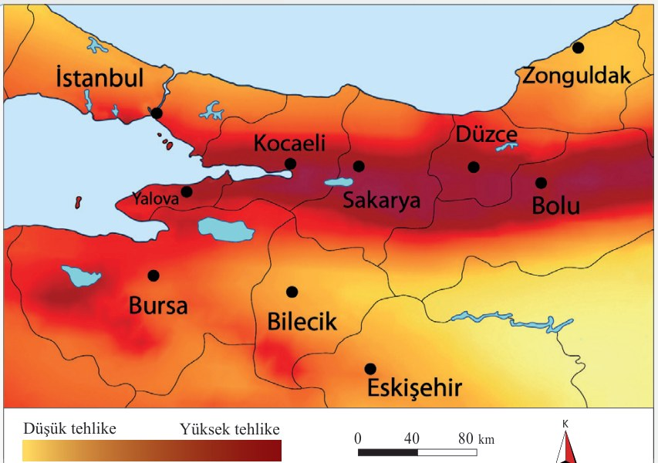
1. harita: Gölcük merkezli bölgenin deprem tehlikesi
HARİTA OKUYUCU
En koyu (yüksek tehlike) kuşak hangi illerden geçiyor?
Kuşak hangi yönde uzanıyor?
Hangi iller daha açık tonda?
Aşağıda Gölcük merkezli afet bölgesinin deprem tehlikesi haritası verilmiştir.
9. Sınıf Coğrafya · 6. Ünite: Afetler ve Sürdürülebilir Çevre
Kitap s. 192
47 / 250
Notes:
AMAÇ: Etkinliğin 1. haritasını çözümlemek: yüksek tehlike kuşağı ve iller (tehlike dairesine kanıt).
NASIL: Harita okuyucu lejantı okur, en koyu kuşağı bulur ve kuşaktaki illeri sayar; yazıcı not eder (2,5 dk).
BEKLENEN CEVAP: Haritaya göre en koyu (yüksek tehlike) kuşak İzmit Körfezi'nden doğuya, Kocaeli, Sakarya, Düzce ve Bolu boyunca uzanır; Yalova da yüksek tehlike tonundadır. İstanbul'un Marmara kıyısı ve Bursa çevresi kırmızı-turuncu; Zonguldak ve Eskişehir daha açık tondadır (daha düşük tehlike). Doğu-batı uzanışlı kuşak Kuzey Anadolu Fay Sistemi'ni izler.
KAYNAK: Kitap s. 192 1. harita (okumalar haritadan); metin: Kuzey Anadolu Fay Sistemi.

Slide 48
1. harita: Gölcük merkezli bölgenin deprem tehlikesi — cevap
CEVAP
En koyu (yüksek tehlike) kuşak hangi illerden geçiyor?
Kocaeli, Sakarya, Düzce, Bolu; Yalova da yüksek tehlikede.
Kuşak hangi yönde uzanıyor?
Doğu-batı: İzmit Körfezi'nden doğuya (Kuzey Anadolu Fay Sistemi).
Hangi iller daha açık tonda?
Zonguldak ve Eskişehir (daha düşük tehlike).
Aşağıda Gölcük merkezli afet bölgesinin deprem tehlikesi haritası verilmiştir.
9. Sınıf Coğrafya · 6. Ünite: Afetler ve Sürdürülebilir Çevre
Kitap s. 192
48 / 250
Notes:
AMAÇ: 1. haritanın okunması: cevap.
NASIL: Halka en koyu kuşağı gösterir. 'Bu kuşak Harita 6.1'de hangi fay sistemini izliyordu?' — Kuzey Anadolu Fay Sistemi (kitap s. 192 metni).
BEKLENEN CEVAP: Haritaya göre en koyu (yüksek tehlike) kuşak İzmit Körfezi'nden doğuya, Kocaeli, Sakarya, Düzce ve Bolu boyunca uzanır; Yalova da yüksek tehlike tonundadır. İstanbul'un Marmara kıyısı ve Bursa çevresi kırmızı-turuncu; Zonguldak ve Eskişehir daha açık tondadır (daha düşük tehlike). Doğu-batı uzanışlı kuşak Kuzey Anadolu Fay Sistemi'ni izler.
KAYNAK: Kitap s. 192 1. harita (okumalar haritadan); metin: Kuzey Anadolu Fay Sistemi.

Slide 49
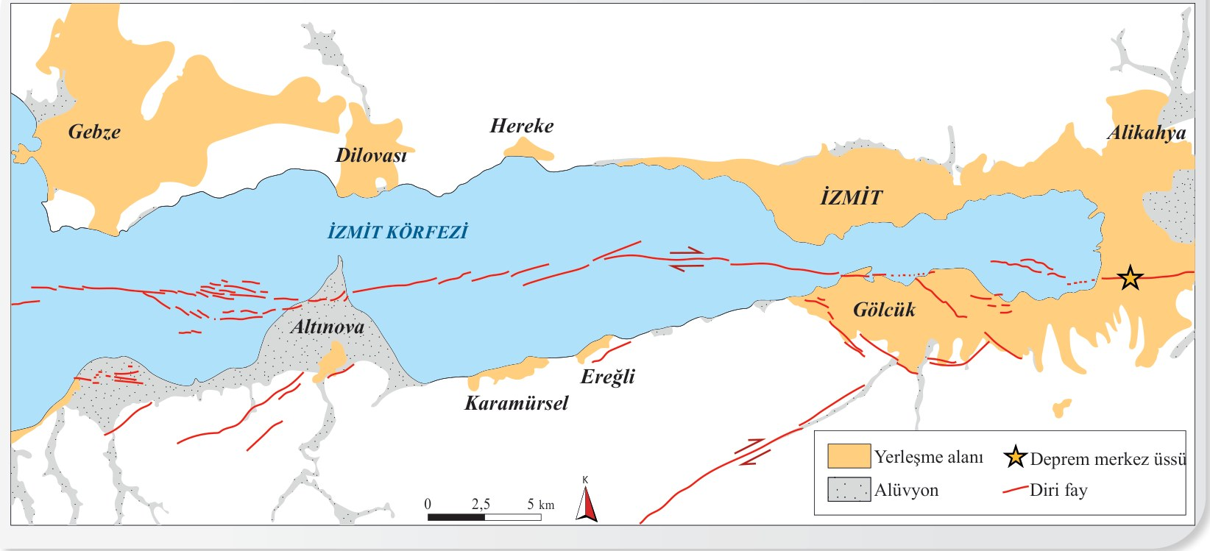
2. harita: yerleşme ve diri fay
HARİTA OKUYUCU
Diri fay yerleşmelere göre nerede? Hangi yerleşme alüvyon üzerinde? Merkez üssü nerede?
9. Sınıf Coğrafya · 6. Ünite: Afetler ve Sürdürülebilir Çevre
Kitap s. 192
49 / 250
Notes:
AMAÇ: Etkinliğin 2. haritasını çözümlemek: yerleşme alanlarının alüvyon ve diri faya göre konumu, merkez üssü (maruziyet ve güvenlik açığına kanıt).
NASIL: Lejantı okutun: turuncu yerleşme alanı, gri noktalı alüvyon, kırmızı çizgi diri fay, yıldız merkez üssü. Harita okuyucu fayın yerleşmelere göre yerini gösterir (2,5 dk).
BEKLENEN CEVAP: Haritaya göre diri fay İzmit Körfezi boyunca doğu-batı uzanır; Gölcük'te ve körfezin doğu ucundaki yerleşmelerde fay, yerleşme alanının içinden ya da hemen yanından geçer. Altınova alüvyon üzerine kurulmuştur. Merkez üssü (yıldız) körfezin doğu ucunda, diri fayın üzerindedir. Kuzey kıyıdaki yerleşmeler (Gebze, Dilovası, Hereke, İzmit) kıyı boyunca uzanır.
KAYNAK: Kitap s. 192 2. harita (okumalar haritadan). Alüvyon zeminde sarsıntının artması: bilimsel; kitapta 'zemin durumu' ifadesiyle geçer.

Slide 50
2. harita: yerleşme ve diri fay — cevap
CEVAP
Fay körfez boyunca uzanır; Gölcük’te ve körfezin doğu ucunda yerleşmelerin içinden ya da yanından geçer · Altınova alüvyon üzerinde · merkez üssü körfezin doğu ucunda, fayın üzerinde.
9. Sınıf Coğrafya · 6. Ünite: Afetler ve Sürdürülebilir Çevre
Kitap s. 192
50 / 250
Notes:
AMAÇ: 2. haritanın okunması: cevap.
NASIL: Halkalar: merkez üssü, Gölcük (fay yerleşme alanının içinden geçiyor), Altınova (alüvyon üzerinde). 'Alüvyon neden önemli?' — gevşek zeminde sarsıntı binaları daha çok etkiler; kitap 'zemin durumu dikkate alınmadan inşa' diyor.
BEKLENEN CEVAP: Haritaya göre diri fay İzmit Körfezi boyunca doğu-batı uzanır; Gölcük'te ve körfezin doğu ucundaki yerleşmelerde fay, yerleşme alanının içinden ya da hemen yanından geçer. Altınova alüvyon üzerine kurulmuştur. Merkez üssü (yıldız) körfezin doğu ucunda, diri fayın üzerindedir. Kuzey kıyıdaki yerleşmeler (Gebze, Dilovası, Hereke, İzmit) kıyı boyunca uzanır.
KAYNAK: Kitap s. 192 2. harita (okumalar haritadan). Alüvyon zeminde sarsıntının artması: bilimsel; kitapta 'zemin durumu' ifadesiyle geçer.

Slide 51
1. soru: şemayı doldur
1. SORU · A3 ŞEMA
Bu depremde yaşanan olaylardaki tehlike, risk ve afet kavramları ile bu kavramlar arasındaki ilişkiyi belirleyerek noktalı yerlere yazınız. Bu ilişkiyi aşağıdaki şemayı doldurarak gösteriniz.
ÇEVRE
Tehlike
Maruziyet
Güvenlik açığı
AFET
Maruziyet
Tehlike
Güvenlik açığı
Risk
Risk
AFET
9. Sınıf Coğrafya · 6. Ünite: Afetler ve Sürdürülebilir Çevre
Kitap s. 193
51 / 250
Notes:
AMAÇ: Etkinliğin 1. sorusu: 17 Ağustos 1999 depreminde kavramları s. 193'teki şemaya (Görsel 6.4'ün düzeni) yerleştirmek.
NASIL: Yazıcı A3 şemayı doldurur; kitaptaki şemanın noktalı yerleri tehlike, güvenlik açığı, maruziyet ve risk alanlarındadır, AFET ortadadır. Kontrolcü her alanın metne ya da haritaya dayandığını denetler (7 dk; yazılı ilişki dâhil).
BEKLENEN CEVAP: Tehlike: Kuzey Anadolu Fay Sistemi'nde Gölcük merkezli 7,4 büyüklüğünde deprem; bölge yüksek tehlike kuşağında (1. harita) · Güvenlik açığı: yerleşmelerin deprem tehlikesi ve zemin durumu dikkate alınmadan inşa edilmesi; kuralların göz ardı edildiği binalar · Maruziyet: sanayi merkezleri, yoğun şehirleşme ve nüfus; alüvyon ve diri fay üzerindeki yerleşmeler (2. harita) · Risk: tehlike ile güvenlik açığının kesişimi — can ve mal kaybı olasılığı çok yüksek · AFET: üçü bir araya geldi; deprem can ve mal kaybını artırdı, olağan hayat durdu.
KAYNAK: Kitap s. 192 metni ve iki haritası, s. 193 şeması (Görsel 6.4 düzeni). Çalışma kâğıdı COG9-CK-U6 5. madde aynı eşlemedir.

Slide 52
1. soru: şemayı doldur — örnek cevap
ÖRNEK CEVAP
Bu depremde yaşanan olaylardaki tehlike, risk ve afet kavramları ile bu kavramlar arasındaki ilişkiyi belirleyerek noktalı yerlere yazınız. Bu ilişkiyi aşağıdaki şemayı doldurarak gösteriniz.
ÇEVRE
Tehlike
Kuzey Anadolu Fay Sistemi’nde 7,4 büyüklüğünde deprem (1. harita: yüksek tehlike)
Maruziyet
Güvenlik açığı
Deprem tehlikesi ve zemin durumu dikkate alınmadan yapılan yerleşmeler, binalar
AFET
Maruziyet
Sanayi merkezleri, yoğun şehir ve nüfus; alüvyon ve fay üzerindeki yerleşmeler
Tehlike
Güvenlik açığı
Risk
Risk
Tehlike ile güvenlik açığı birleşir: can ve mal kaybı olasılığı çok yüksek
AFET
Üçü bir araya geldi: can ve mal kaybı arttı, olağan hayat durdu
9. Sınıf Coğrafya · 6. Ünite: Afetler ve Sürdürülebilir Çevre
Kitap s. 193
52 / 250
Notes:
AMAÇ: s. 193 şemasının örnek cevabı (alan alan, metin ve haritalardan).
NASIL: Alan alan okuyun; her alanın kanıtını sorun: 'Bunu metnin hangi cümlesinden ya da hangi haritadan çıkardınız?' Gerekçeli farklı yerleştirme kabul: ör. alüvyon üzerindeki yerleşmeler zemin durumu dikkate alınmadığı için güvenlik açığına da yazılabilir.
BEKLENEN CEVAP: Tehlike: Kuzey Anadolu Fay Sistemi'nde Gölcük merkezli 7,4 büyüklüğünde deprem; bölge yüksek tehlike kuşağında (1. harita) · Güvenlik açığı: yerleşmelerin deprem tehlikesi ve zemin durumu dikkate alınmadan inşa edilmesi; kuralların göz ardı edildiği binalar · Maruziyet: sanayi merkezleri, yoğun şehirleşme ve nüfus; alüvyon ve diri fay üzerindeki yerleşmeler (2. harita) · Risk: tehlike ile güvenlik açığının kesişimi — can ve mal kaybı olasılığı çok yüksek · AFET: üçü bir araya geldi; deprem can ve mal kaybını artırdı, olağan hayat durdu.
KAYNAK: Kitap s. 192 metni ve iki haritası, s. 193 şeması (Görsel 6.4 düzeni). Çalışma kâğıdı COG9-CK-U6 5. madde aynı eşlemedir.

Slide 53
1. soru — noktalı yerler: örnek cevap
ÖRNEK CEVAP
Örnek cevap
Tehlike: Kuzey Anadolu Fay Sistemi’nde oluşan 7,4 büyüklüğündeki deprem.
Güvenlik açığı → risk: Yerleşmeler deprem tehlikesi ve zemin durumu dikkate alınmadan inşa edilmiş; tehlikeyle birleşince can ve mal kaybı riski çok yükselmiş.
Maruziyet → afet: Sanayi, şehirleşme ve nüfusun yoğun olduğu bölgede insanlar bu riske maruz kalınca deprem afete dönüşmüş, can ve mal kaybı artmış.
Önlemin etkisi: kurallara uygun inşa edilen binalarda asgari düzeyde hasar → güvenlik açığı küçülürse risk ve afet de küçülür.
9. Sınıf Coğrafya · 6. Ünite: Afetler ve Sürdürülebilir Çevre
Kitap s. 192-193
53 / 250
Notes:
AMAÇ: 1. sorunun yazılı kısmı (noktalı yerler): kavramlar arasındaki ilişkinin örnek cümleleri.
NASIL: Örnek paragrafı grubun cümleleriyle karşılaştırın; alttaki kart önlemin şemadaki etkisini gösterir: kurallara uygun binalarda hasar asgari düzeydeydi, yani güvenlik açığı küçüldükçe risk ve afet de küçülür.
BEKLENEN CEVAP: Kuzey Anadolu Fay Sistemi'nde oluşan 7,4 büyüklüğündeki deprem tehlikedir. Yerleşmelerin deprem tehlikesi ve zemin durumu dikkate alınmadan inşa edilmesi güvenlik açığıdır; tehlike ile birleşince can ve mal kaybı riski çok yükselmiştir. Sanayi, şehirleşme ve nüfusun yoğun olduğu bölgede insanlar bu riske maruz kalınca deprem afete dönüşmüştür.
KAYNAK: Kitap s. 192 metni (son cümle birebir); ilişki cümleleri Görsel 6.4 altyazısına göre.

Slide 54
2. soru: kendi afet örneğimizin şeması
8 GRUP · 12 dk
Aşağıda verilen boş alana farklı afet örnekleri üzerinden tehlike, risk ve afet kavramları arasındaki ilişkiyi çözümleyen bir çalışma (metin, şema, resim vb.) hazırlayınız.
Afet kartları (her gruba bir kart):
tsunami
heyelan
çığ
kuraklık
fırtına
volkanik faaliyet
maden kazası
ulaşım kazası
Çalışmanızda olmalı
Zorunlu kutu
• Tehlike · güvenlik açığı · maruziyet
• Risk (kesişim) · AFET (ortada)
• Kısa metin, şema ya da resim
Önlem alınsaydı ne değişirdi?
• Hangi daire küçülürdü?
• 10 dk üretim · 2 dk panoya asma
9. Sınıf Coğrafya · 6. Ünite: Afetler ve Sürdürülebilir Çevre
Kitap s. 193
54 / 250
Notes:
AMAÇ: Programın 'görsel içerikli örnek' önerisi (s. 193, 2. soru): seçilen bir afet üzerinden tehlike, risk ve afet ilişkisini gösteren grup ürünü.
SÜRE: Görsel içerikli örnek 12 dk (esnek): kart çekme 0,5 dk · üretim 9,5 dk · panoya asma 2 dk (tek yönlü yürüyüş). Zaman daralırsa üretim 6 dk'ya iner, ürünler paylaşımda gösterilir.
NASIL: Her grup bir afet kartı çeker. A4'e şema, resim ya da kısa metinle beş alanı (tehlike, güvenlik açığı, maruziyet, risk, afet) gösterir; zorunlu kutu: 'Önlem alınsaydı ne değişirdi?' Dolaşımda: 'Risk alanında insan faaliyeti var mı?' (OB1, OB4). Sel ve deprem derste işlendiği için kartlarda yoktur. Kâğıt ve kalem okuldan.
KAYNAK: Kitap s. 193 2. soru (birebir). Program: Öğrencilerden tehlike, risk ve afet kavramları arasındaki ilişkiyi açıklayabilmeleri için bu kavramlara ilişkin görsel içerikli örnekler oluşturmaları istenebilir. Kartlar kitabın s. 189-190 afetlerinden (kuraklık s. 196) seçildi.

Slide 55
2. soru — örnek ürün: orman yangını
ÖRNEK CEVAP
Tehlike
Yıldırım düşmesi ya da aşırı sıcakla çıkan orman yangını (Görsel 6.1)
ÇEVRE
Güvenlik açığı
Orman kenarına plansız yapılaşma; yangın yolu, su ve erken uyarı eksik
Maruziyet
Maruziyet
Orman kenarındaki köyler, evler ve orada yaşayanlar
AFET
Güvenlik açığı
Risk
Yangının yerleşmeye ulaşması; can ve mal kaybı olasılığı
Tehlike
Risk
AFET
Evler yanar, insanlar tahliye edilir, orman ve canlılar zarar görür
Önlem alınsaydı: yangın yolu, orman ile yerleşme arasında boşluk, gözetleme ve erken uyarı → güvenlik açığı küçülür, risk ve afet olasılığı azalır.
9. Sınıf Coğrafya · 6. Ünite: Afetler ve Sürdürülebilir Çevre
Kitap s. 189-193
55 / 250
Notes:
AMAÇ: Görsel içerikli ürün için ölçütlü örnek: ne içermeli + bir örnek ('doğru cevap' değildir).
NASIL: Ürünler asıldıktan sonra açın. Ölçütler: beş alan dolu mu · kesişimler doğru mu (risk tehlike ile güvenlik açığının kesişiminde, afet ortada) · 'önlem' kutusu bir daireyi küçültüyor mu. Grupların farklı ama gerekçeli ürünleri kabul edilir; orman yangını kartı dağıtılmadı (örnek ürün olsun diye).
BEKLENEN CEVAP: Tehlike: Yıldırım düşmesi ya da aşırı sıcakla çıkan orman yangını (Görsel 6.1) · Güvenlik açığı: Orman kenarına plansız yapılaşma; yangın yolu, su ve erken uyarı eksik · Maruziyet: Orman kenarındaki köyler, evler ve orada yaşayanlar · Risk: Yangının yerleşmeye ulaşması; can ve mal kaybı olasılığı · AFET: Evler yanar, insanlar tahliye edilir, orman ve canlılar zarar görür (s. 189: Avustralya'da onlarca ev yandı, çok sayıda kişi tahliye edildi) · Önlem: yangın yolu, orman ile yerleşme arasında boşluk, gözetleme ve erken uyarı → güvenlik açığı küçülür, risk ve afet olasılığı azalır.
KAYNAK: Kitap s. 190 Görsel 6.1 (orman yangını doğa kaynaklı tehlike), s. 189 (Avustralya: evler yandı, tahliye), s. 191 Görsel 6.4. Güvenlik açığı ve önlem maddeleri: bilimsel; kitapta yok.
OGM MATERYAL: OGM Materyal 167 aynı soruyu (s. 193, 2. soru) deprem ve sel örnekleriyle çözer. Çözümdeki üç kavram kayması burada düzeltilmiştir: 'deprem olursa risk yüksek olur' denmez — risk olaydan önce vardır (s. 190: depreme dirençli olmayan yerleşim riski artırır); 'sel olasılığı tehlikedir' denmez — olasılık riskin tanımındadır, tehlike zarar verme potansiyelidir (s. 191); 'baraj taşmaları' doğa olayı sayılmaz. OGM çözümünde maruziyet ve güvenlik açığı yoktur; buradaki örnek ürün Görsel 6.4'ün halkalarıyla kurulur. Deprem ya da sel kartı alan grup OGM'nin örneğini bu düzeltmelerle kullanabilir.

Slide 56
Paylaşım: grupların şemaları
4 SÖZCÜ · 7 dk
Sözcü anlatır
Dinleyenler düşünür
1. Afet kartımız
2. Şemamızdan bir alan ve kanıtı
3. Önlem alınsaydı ne değişirdi?
Hangi daire küçülürse afet önlenebilir?
• Hangi daireyi küçültmek elimizde değil?
9. Sınıf Coğrafya · 6. Ünite: Afetler ve Sürdürülebilir Çevre
Kitap s. 193
56 / 250
Notes:
AMAÇ: Grup ürünlerinden kavramların özelliklerini ve ilişkilerini özetlemek.
SÜRE: Paylaşım ve özet 7 dk: dört sözcü 4 dk · özet tablo 2 dk · son soru 1 dk.
NASIL: İsim kartıyla dört grup sözcüsü (1'er dk): şemasından bir alanı ve 'önlem' kutusunu anlatır. Dinleyenler sağdaki soruyu düşünür; cevabı bir öğrenciden alın.
BEKLENEN CEVAP: Güvenlik açığı (önlemle) ya da maruziyet (güvenli yerleşim alanı seçerek) küçülürse risk ve afet alanı da küçülür; tehlikenin kendisi çoğu zaman önlenemez (deprem, yıldırım).
KAYNAK: Ders planı 30. hafta 8. aşama; kitap s. 191 Görsel 6.4.

Slide 57
Üç kavramın özeti
TAHTADA
Tehlike
Risk
Afet
Tanım
Belirleyen
Örnek
9. Sınıf Coğrafya · 6. Ünite: Afetler ve Sürdürülebilir Çevre
Kitap s. 190-192
57 / 250
Notes:
AMAÇ: Tehlike, risk ve afetin özelliklerini (süreç bileşeni a) tek tabloda özetlemek; program: örnekler üzerinden kavramların özellikleri özetlenir.
NASIL: Tahtada üç sütunu sınıfla birlikte doldurun; öğrenciler deftere geçirir (2 dk).
BEKLENEN CEVAP: Tehlike: Zarar verme potansiyeli olan olay ya da durum / büyüklük, sıklık, coğrafi konum, oluş şekli, etki düzeyi / aşırı yağışla taşan akarsu; diri fay · Risk: Olayın meydana gelme ihtimali + can, mal, ekonomik ve çevresel kayıp olasılığı / insan ve faaliyetleri; doğa ve insan kaynaklı tehlikeler / dere kenarındaki evler (Görsel 6.3) · Afet: Olağan hayatı bozan, can ve mal kaybına neden olan, dış yardım gerektiren olay / tehlikeye maruz kalınması; uyum sağlama kapasitesinin aşılması / 17 Ağustos 1999 depremi
KAYNAK: Kitap s. 190-191 (tanımlar, kısaltılmış), s. 192. Program: Örnekler üzerinden tehlike, risk ve afet kavramlarının özellikleri özetlenebilir

Slide 58
Üç kavramın özeti — cevap
CEVAP
Tehlike
Risk
Afet
Tanım
Zarar verme potansiyeli olan olay ya da durum
Olayın meydana gelme ihtimali + can, mal, ekonomik ve çevresel kayıp olasılığı
Olağan hayatı bozan, can ve mal kaybına neden olan, dış yardım gerektiren olay
Belirleyen
büyüklük, sıklık, coğrafi konum, oluş şekli, etki düzeyi
insan ve faaliyetleri; doğa ve insan kaynaklı tehlikeler
tehlikeye maruz kalınması; uyum sağlama kapasitesinin aşılması
Örnek
aşırı yağışla taşan akarsu; diri fay
dere kenarındaki evler (Görsel 6.3)
17 Ağustos 1999 depremi
9. Sınıf Coğrafya · 6. Ünite: Afetler ve Sürdürülebilir Çevre
Kitap s. 190-192
58 / 250
Notes:
AMAÇ: Özet tablonun örnek cevabı.
NASIL: Tabloyu tahtadakiyle karşılaştırın; satırları deftere geçirmeleri için birkaç saniye verin.
BEKLENEN CEVAP: Tehlike: Zarar verme potansiyeli olan olay ya da durum / büyüklük, sıklık, coğrafi konum, oluş şekli, etki düzeyi / aşırı yağışla taşan akarsu; diri fay · Risk: Olayın meydana gelme ihtimali + can, mal, ekonomik ve çevresel kayıp olasılığı / insan ve faaliyetleri; doğa ve insan kaynaklı tehlikeler / dere kenarındaki evler (Görsel 6.3) · Afet: Olağan hayatı bozan, can ve mal kaybına neden olan, dış yardım gerektiren olay / tehlikeye maruz kalınması; uyum sağlama kapasitesinin aşılması / 17 Ağustos 1999 depremi
KAYNAK: Kitap s. 190-191 (tanımlar, kısaltılmış), s. 192. Program: Örnekler üzerinden tehlike, risk ve afet kavramlarının özellikleri özetlenebilir

Slide 59
Aynı büyüklükteki olay neden farklı sonuç doğurur?
SON SORU
Aynı büyüklükteki bir deprem iki farklı yerde neden farklı sonuç doğurabilir?
9. Sınıf Coğrafya · 6. Ünite: Afetler ve Sürdürülebilir Çevre
Kitap s. 191-192
59 / 250
Notes:
AMAÇ: Kavramlar arasındaki ilişkiyi (süreç bileşeni b) genellemek: aynı tehlike, farklı risk ve sonuç.
NASIL: Bir dakika: iki öğrenciden cevap alın; kavramlar bölümündeki (16-29) ekstrem doğa olayı slaytının son kitap cümlesini hatırlatın.
BEKLENEN CEVAP: Etkiler bölgenin ya da ülkenin gelişmişlik seviyesine ve nüfus yoğunluğuna göre değişir (s. 191); kurallara uygun binalarda hasar asgari düzeydedir (s. 192); zemin, önlem ve hazırlık da sonucu değiştirir.
KAYNAK: Kitap s. 191 ve s. 192 son cümle (birebir). Zemin, önlem ve hazırlık maddesi: s. 192 metni ve Görsel 6.4'e göre.

Slide 60
Aynı büyüklükteki olay neden farklı sonuç doğurur? — örnek cevap
ÖRNEK CEVAP
Aynı büyüklükteki bir deprem iki farklı yerde neden farklı sonuç doğurabilir?
Gelişmişlik seviyesi
Nüfus yoğunluğu
Etkiler bölgenin ya da ülkenin gelişmişlik seviyesine göre değişir.
Etkiler nüfus yoğunluğuna göre farklılık gösterir.
→ Güvenlik açığı
→ Maruziyet
Yapı kalitesi
Zemin ve önlem
Kurallara uygun inşa edilen binalarda asgari düzeyde hasar olur.
Zemin durumu, hazırlık ve tahliye planı sonucu değiştirir.
→ Güvenlik açığı
→ Güvenlik açığı
9. Sınıf Coğrafya · 6. Ünite: Afetler ve Sürdürülebilir Çevre
Kitap s. 191-192
60 / 250
Notes:
AMAÇ: Son sorunun örnek cevabı.
NASIL: Dört kartı Görsel 6.4'ün dairelerine bağlayın: gelişmişlik ve yapı kalitesi güvenlik açığını, nüfus yoğunluğu maruziyeti belirler.
BEKLENEN CEVAP: Etkiler bölgenin ya da ülkenin gelişmişlik seviyesine ve nüfus yoğunluğuna göre değişir (s. 191); kurallara uygun binalarda hasar asgari düzeydedir (s. 192); zemin, önlem ve hazırlık da sonucu değiştirir.
KAYNAK: Kitap s. 191 ve s. 192 son cümle (birebir). Zemin, önlem ve hazırlık maddesi: s. 192 metni ve Görsel 6.4'e göre.

Slide 61
Çıkış Kartı
30. HAFTA
Çıkmadan önce kâğıdına yaz:
Tehlike ile afet arasındaki farkı bir cümleyle yazınız.
1
Kitaptaki sel örneğinde riski artıran iki eksikliği yazınız.
2
17 Ağustos 1999 depremi hangi fay sisteminde olmuştur; kaybı artıran bir etken yazınız.
3
9. Sınıf Coğrafya · 6. Ünite: Afetler ve Sürdürülebilir Çevre
Kitap s. 189-193
61 / 250
Notes:
AMAÇ: Haftanın üç çıkış sorusu (ders planı).
SÜRE: Toparlama 6 dk: çıkış kartı 3 dk · ev ve gelecek hafta 2 dk · araştırma görevi 1 dk.
NASIL: Öğrenciler kâğıda yazar (3 dk); yazıcılar kartları ve A3 şemaları toplar. Kartlar P2 katılım gözlemine işlenir.
BEKLENEN CEVAP: 1) tehlike, can-mal ve çevreye zarar verme potansiyeli taşıyan olay/durumdur; afet, bu tehlikeye maruz kalınmasıyla olağan hayatı bozan, can ve mal kaybına yol açan ve dış yardım gerektiren olaydır. · 2) akarsu yatağının daraltılması, yapıların sele dirençli olmaması, tahliye planının yapılmaması (ikisi yeterli; vadi tabanının yerleşime açılması riski oluşturan unsur olarak kabul edilir). · 3) Kuzey Anadolu Fay Sistemi; sanayi, şehirleşme ve nüfus yoğunluğunun fazla olduğu bölge / yerleşmelerin tehlike ve zemin durumu dikkate alınmadan inşa edilmesi.
KAYNAK: Ders planı 30. hafta ölçme bölümü; kitap s. 190-193.

Slide 62
Bu hafta evde
30. HAFTA
• Çalışma kâğıdı Bölüm 1: 1-5. sorular (kitap s. 188-193).
• Kitap s. 189, 3. soru: yakın çevrenden iki tehlike örneğini defterine iki cümleyle yaz.
• Gelecek hafta: basılı kaynaktan (gazete, dergi, kütüphane) bir afet haberi ya da fotoğrafı getir; kaynağın adını ve tarihini yaz. El yazısı özet de olur.
• Ailenle konuş: evimizde afet ve acil durum çantası var mı? Sınıfa yalnız “evet” ya da “hayır” getir.
9. Sınıf Coğrafya · 6. Ünite: Afetler ve Sürdürülebilir Çevre
Kitap s. 188-193
62 / 250
Notes:
AMAÇ: Ev çalışmasını ve gelecek haftanın hazırlığını duyurmak.
NASIL: Tahtaya da yazın. Haber seçiminde: yaralı, cenaze ya da enkaz görüntüsü ve kişisel bilgi (ad, adres) içeren haber seçilmez; telefon gerekmez, okul kütüphanesi kullanılabilir. Çanta konuşmasında yalnız evet/hayır beyanı gelir; çantanın içeriği ya da adres sorulmaz.
KAYNAK: Ders planı 30. hafta ev çalışması (COG9-CK-U6 Bölüm 1, 1-5); program COĞ.9.6.2 (gazete haberi ve fotoğraf inceleme) — 31. hafta.

Slide 63
İsteyenlere araştırma görevi
ZENGİNLEŞTİRME
1. konu
2. konu
3. konu
Türkiye'de afetlerle mücadelede faaliyet gösteren kurum ve kuruluşlar
13 Ekim Dünya Afet Risklerinin Azaltılması Günü
Farklı ülkelerde (Japonya, İzlanda, Endonezya vb.) yaşanmış afetler ve bu afetlere karşı geliştirilen korunma uygulamaları
Sonuç raporunu 33. haftada sınıfta 2 dakikada sunarsın · kaynak: okul kütüphanesi, EBA
9. Sınıf Coğrafya · 6. Ünite: Afetler ve Sürdürülebilir Çevre
63 / 250
Notes:
AMAÇ: Programın zenginleştirme önerisi: isteyen öğrencilere araştırma görevi (33. haftada sunum).
NASIL: Üç konu kartını isteklilere dağıtın; sonuç raporu 33. haftanın esnek aşamasında 2 dakikalık sunumdur. Kaynak: okul kütüphanesi, EBA (evde bilgisayar ya da okul kütüphanesi; telefon gerekmez). Kişisel veri içeren röportaj ya da görüntü sınıfa getirilmez.
KAYNAK: Program, Zenginleştirme: Öğrencilerin araştırma görevlerine ilişkin sonuç raporlarını sınıfta sunmaları sağlanabilir.

Slide 64
Kaynaklar ve Haklar
KAYNAKÇA
Ders kitabı. Coğrafya 9. Sınıf Ders Kitabı (Ortaöğretim), 2026-2027 baskısı. Yazarlar: Dr. Gülten İçel, Alper Soyatlar, Beyhan Polat, Bülent Akça, Cem Erdebil, Kenan Türkez, Mehmet Ekici, Mutlu Karakoç, Nihal Öztürk, Nurullah Balşen, Orhan Ekin, Ramazan Bıçaklı, Raşit Düzgün, Soner Cırık, Tuba Dirim. Millî Eğitim Bakanlığı Yayınları No 9606 · Ders Kitapları Dizisi No 2027 · Devlet Kitapları, 2026 · ISBN 978-975-11-8046-9. Slaytlardaki “Kitap s. …” etiketleri bu baskının sayfalarıdır.
Öğretim programı ve etkinlikler. Coğrafya dersi öğretim programı (2026 nüshası): Talim ve Terbiye Kurulunun 23.05.2024 tarihli ve 20 sayılı kararıyla kabul edilen, 13.05.2026 tarihli ve 53 sayılı kararıyla güncellenen program. Etkinliklerin bir bölümü MEB Ortaöğretim Genel Müdürlüğünün OGM Materyal platformundaki etkileşimli etkinliklerle paralel kurulmuştur.
Haklar ve lisans. Ders kitabından, kitabın karekod içeriklerinden (EBA) ve OGM Materyal'den alınan metin, soru ve görsellerin hakları Millî Eğitim Bakanlığına aittir; eğitim ve öğretim amacıyla, kaynak gösterilerek alıntılanmıştır (5846 sayılı Fikir ve Sanat Eserleri Kanunu md. 34). Sunumun tasarımı, ders akışı, etkinlik kurgusu, örnek cevaplar ve öğretmen notları okulapp.org'un özgün katkısıdır; yalnız bu katkılar CC BY 4.0 lisansıyla paylaşılır. Resmî bir Bakanlık materyali değildir.
9. Sınıf Coğrafya · 6. Ünite: Afetler ve Sürdürülebilir Çevre
okulapp.org/cografya · sürüm 2026.10.2
Notes:
AMAÇ: Kaynak gösterimi — 5846 sayılı Kanun md. 34 eğitim amaçlı seçme ve toplama eserlerde eserin ve eser sahibinin adının belirtilmesini ister. Derste gösterilmesi gerekmez; dosyayı paylaşırken bu slaytı silmeyin.

